Slide 1
Τεχνητή νοημοσύνη, αλγοριθμική λήψη αποφάσεων και μεγάλα δεδομένα: Κίνδυνοι και Δυνατότητες
Francesca Lagioia Giovanni Sartor

Slide 2
Διαδίκτυο, ΤΝ και Μεγάλα Δεδομένα: υπόσχεση και παγίδα
Η υποδομή του Διαδικτύου και της ΤΝ μπορεί να αποφέρει οφέλη:
ØΒελτιώνει την αποδοτικότητα και την αποτελεσματικότητα σε πολλούς τομείς (έξυπνες πόλεις, ηλεκτρονική υγεία κ.λ.)
ØΕπιτρέπει την παγκόσμια παραγωγή και κατανομή γνώσεων και λύσεων
ØΜπορούμε να ανακαλύψουμε νέες συσχετίσεις μεταξύ πραγμάτων:
Οι γιατροί μπορούν να παρέχουν καλύτερες διαγνώσεις και εξατομικευμένες και στοχευμένες θεραπείες
ØΕξοικονόμηση κόστους, μεγαλύτερη παραγωγικότητα και δημιουργία αξίας:
Οι επιχειρήσεις μπορούν να προβλέπουν τις τάσεις της αγοράς και να λαμβάνουν πιο αποτελεσματικές αποφάσεις
Οι καταναλωτές μπορούν να λαμβάνουν καλύτερα ενημερωμένες επιλογές και να λαμβάνουν εξατομικευμένες υπηρεσίες

Slide 3
Ευκαιρίες ΤΝ: τεχνο-αισιόδοξη προοπτική
Οι τεχνολογίες που βασίζονται στην τεχνητή νοημοσύνη μπορούν να επιτρέψουν στους ανθρώπους να αντιμετωπίσουν "τις μεγάλες προκλήσεις της ανθρωπότητας, όπως η διατήρηση ενός υγιούς περιβάλλοντος, η παροχή πόρων για έναν αυξανόμενο πληθυσμό (συμπεριλαμβανομένης της ενέργειας, της τροφής και του νερού), η αντιμετώπιση των ασθενειών, η τεράστια αύξηση της ανθρώπινης μακροζωίας και η εξάλειψη της φτώχειας”. (Ray Kurzweil, How to Create a Mind )

Slide 4
Κίνδυνοι ΤΝ και Μεγάλων Δεδομένων
ØΕξάλειψη ή υποτίμηση των θέσεων εργασίας όσων μπορούν να αντικατασταθούν από μηχανές (αποκλεισμός και περιθωριοποίηση στην αγορά εργασίας)
ØΟδηγούν σε φτώχεια και κοινωνικό αποκλεισμό
ØΕυνοούν οικονομικά μοντέλα στα οποία "ο νικητής τα παίρνει όλα”.
Τεράστια κέρδη+περιορισμένο εργατικό δυναμικό => η ΤΝ συμβάλλει στη συσσώρευση πλούτου σε όσους επενδύουν σε τέτοιες εταιρείες ή τους παρέχουν υψηλού επιπέδου τεχνογνωσία.
ØΝέες ευκαιρίες για παράνομες δραστηριότητες
ØΣυγκεκριμένα, τα συστήματα ΤΝ & Big Data μπορούν να πέσουν θύματα κυβερνοεπιθέσεων (με σκοπό την απενεργοποίηση υποδομών ζωτικής σημασίας ή την κλοπή και παραποίηση τεράστιων συνόλων δεδομένων κ.λπ.), ενώ μπορούν ακόμη και να χρησιμοποιηθούν για τη διάπραξη εγκλημάτων (π.χ. τα αυτόνομα οχήματα μπορούν να χρησιμοποιηθούν για δολοφονίες ή τρομοκρατικές επιθέσεις, ενώ οι ευφυείς αλγόριθμοι μπορούν να χρησιμοποιηθούν για απάτες ή άλλα οικονομικά εγκλήματα).

Slide 5
Κίνδυνοι ΤΝ και Μεγάλων Δεδομένων
ØΔιαρκής επιτήρηση και εκμετάλλευση
Για την ικανοποίηση εφαρμογών ΤΝ που διψούν για δεδομένα, το Διαδίκτυο έχει γίνει μια υποδομή για τη συλλογή δεδομένων (και την επιτήρηση)
Όλα τα δεδομένα, ακόμη και τα φαινομενικά ασήμαντα, είναι χρήσιμα για την εκμάθηση αλγορίθμων, η κλιμάκωση δεν αποτελεί πρόβλημα
Η ισχύς της ΤΝ μπορεί να χρησιμοποιηθεί για την εκμετάλλευση οικονομικών συμφερόντων με τρόπους επιβλαβείς για τα άτομα και την κοινωνία: οι χρήστες, οι καταναλωτές και οι εργαζόμενοι μπορούν να υπόκεινται σε εκτεταμένη παρακολούθηση, να ελέγχονται ως προς την πρόσβασή τους σε πληροφορίες και ευκαιρίες, να χειραγωγούνται ως προς τις επιλογές τους.
Ορισμένες καταχρήσεις μπορεί να ενθαρρύνονται από το γεγονός ότι πολλές εταιρείες τεχνολογίας -όπως οι μεγάλες πλατφόρμες που φιλοξενούν περιεχόμενο που παράγεται από χρήστες- λειτουργούν σε
αγορές με δύο ή περισσότερες πλευρές.

Slide 6
Κίνδυνοι ΤΝ και Μεγάλων Δεδομένων
vΟι κύριες υπηρεσίες τους (αναζήτηση, διαχείριση κοινωνικών δικτύων, πρόσβαση σε περιεχόμενο κ.λπ.) προσφέρονται σε μεμονωμένους καταναλωτές, αλλά η ροή εσόδων προέρχεται από διαφημιστές, άτομα με επιρροή και φορείς διαμόρφωσης της κοινής γνώμης (π.χ. σε πολιτικές εκστρατείες).
vΑυτό σημαίνει όχι μόνο ότι κάθε πληροφορία που είναι χρήσιμη για στοχευμένη διαφήμιση θα συλλέγεται και θα χρησιμοποιείται για το σκοπό αυτό, αλλά και ότι οι πλατφόρμες θα χρησιμοποιούν κάθε μέσο για τη συμπερίληψη χρηστών, ώστε να μπορούν να εκτίθενται σε διαφημίσεις και προσπάθειες επίτευξης πειστικότητας.
vΑυτό μπορεί να οδηγήσει όχι μόνο σε μαζική συλλογή προσωπικών δεδομένων για τα άτομα, εις βάρος της ιδιωτικότητας, αλλά και σε εκτεταμένη επιρροή στη συμπεριφορά τους, εις βάρος τόσο της ατομικής αυτονομίας όσο και των συλλογικών συμφερόντων..

Slide 7
Κίνδυνοι ΤΝ και Μεγάλων Δεδομένων
ØΠόλωση και ο κατακερματισμός στη δημόσια σφαίρα
την εξάπλωση των συνταρακτικών και ψευδών ειδήσεων, όταν χρησιμοποιούνται για να αιχμαλωτίσουν τους χρήστες εκθέτοντας
σε πληροφορίες που μπορεί να τους αρέσουν ή που συμφωνούν με τις προτιμήσεις τους, με αποτέλεσμα να υπάρχει εκμετάλλευση των προκαταλήψεών τους για επιβεβαίωση.
Ø Όπως η ΤΝ μπορεί να χρησιμοποιηθεί καταχρηστικά από τους οικονομικούς φορείς, το ίδιο μπορεί να γίνει και από το δημόσιο τομέα. Οι κυβερνήσεις έχουν πολλές ευκαιρίες να χρησιμοποιήσουν την ΤΝ για νόμιμους πολιτικούς και διοικητικούς σκοπούς (π.χ. αποτελεσματικότητα, εξοικονόμηση κόστους, βελτίωση των υπηρεσιών), αλλά μπορούν επίσης να την χρησιμοποιήσουν για να προβλέψουν και να ελέγξουν τη συμπεριφορά των πολιτών µε τρόπους που περιορίζουν τις ατομικές ελευθερίες και παρεμβαίνουν στη δημοκρατική διαδικασία.
Ø Περιορισμός των ατομικών ελευθεριών και παρέμβαση στη δημοκρατική διαδικασία
Ø Αδικία, διακρίσεις και ανισότητα

Slide 8
ΤΝ στη λήψη αποφάσεων: προσεγγίσεις στη μάθηση
επιβλεπόμενη μάθηση
Μη εποπτευόμενη μάθηση
Ενισχυτική μάθηση
Στη μηχανή δίνονται παραδείγματα σωστών απαντήσεων για συγκεκριμένες περιπτώσεις
Δίνονται δεδομένα στη μηχανή
Η μηχανή λαμβάνει ανατροφοδότηση (ανταμοιβές και ποινές)
Μαθαίνει να απαντά με παρόμοιο τρόπο σε νέες περιπτώσεις
Μαθαίνει να αναγνωρίζει μοτίβα
Μαθαίνει μόνο του πώς να μεγιστοποιεί τη βαθμολογία του

Slide 9
Επιβλεπόμενη μάθηση
Η επιβλεπόμενη μάθηση είναι σήμερα η πιο δημοφιλής προσέγγιση. Στην περίπτωση αυτή η μηχανή μαθαίνει μέσω "εποπτείας" ή "διδασκαλίας”:
του δίνεται εκ των προτέρων ένα σύνολο εκπαίδευσης, δηλαδή ένα μεγάλο σύνολο (πιθανώς) σωστών απαντήσεων στο έργο του συστήματος. Πιο συγκεκριμένα, στο σύστημα παρέχεται ένα σύνολο από ζεύγη, καθένα από τα οποία συνδέει την περιγραφή μιας περίπτωσης με τη σωστή απάντηση για την περίπτωση αυτή.
Ακολουθούν ορισμένα παραδείγματα :
σε συστήματα που έχουν σχεδιαστεί για την αναγνώριση αντικειμένων (π.χ. ζώων) σε εικόνες, κάθε εικόνα στο σύνολο εκπαίδευσης επισημαίνεται με το όνομα του είδους του αντικειμένου που περιέχει (π.χ. γάτα, σκύλος, κουνέλι κ.λπ.)
σε συστήματα επιλογής προσωπικού, η περιγραφή κάθε προηγούμενου υποψηφίου (ηλικία, εμπειρία, σπουδές κ.λπ.) συνδέεται με το αν η αίτηση ήταν επιτυχής (ή με έναν δείκτη της εργασιακής απόδοσης για διορισμένους υποψηφίους)
σε συστήματα υποστήριξης κλινικών αποφάσεων, τα συμπτώματα και οι διαγνωστικές εξετάσεις κάθε ασθενούς συνδέονται με τις παθολογίες του ασθενούς
σε συστήματα συστάσεων, τα χαρακτηριστικά και η συμπεριφορά κάθε καταναλωτή συνδέονται με τα αγορασθέντα αντικείμενα- σε συστήματα αξιολόγησης αιτήσεων δανείων, κάθε εγγραφή προηγούμενης αίτησης συνδέεται με το αν η αίτηση έγινε δεκτή ή όχι
Η εκπαίδευση ενός συστήματος δεν απαιτεί πάντα έναν ανθρώπινο εκπαιδευτή, ο οποίος θα πρέπει να παρέχει σωστές απαντήσεις στο σύστημα. Σε πολλές περιπτώσεις, το σύνολο εκπαίδευσης μπορεί να είναι παράπλευρο προϊόν ανθρώπινων δραστηριοτήτων
(αγορά, πρόσληψη, δανεισμός, σήμανση κ.λπ.), όπως προκύπτει από την καταγραφή των ανθρώπινων επιλογών που αφορούν τέτοιες δραστηριότητες
Σε ορισμένες περιπτώσεις, το σύνολο εκπαίδευσης μπορεί ακόμη και να συλλεχθεί "από τη φύση", δηλαδή από δεδομένα που είναι διαθέσιμα στο ανοικτό διαδίκτυο. (Για παράδειγμα, εικόνες ή πρόσωπα που έχουν επισημανθεί ένα προς ένα και είναι διαθέσιμα στα κοινωνικά δίκτυα).

Slide 10
Παράδειγμα επιβλεπόμενης μάθησης: αίτημα για εγγύηση
Predictors |  |  |  |  | Outcome
Case | Injury | Drugs | Weapon | Prior-record | Decision
1 | none | no | no | yes | yes
2 | bad | yes | yes | serious | no
3 | none | no | yes | no | yes
4 | bad | yes | no | yes | no
5 | slight | yes | yes | yes | no
6 | none | yes | yes | serious | no
7 | none | no | yes | yes | no
Drug
yes
no
No Bail
Weapon
yes
no
Previous record
Bail
yes
no
Bail
No Bail
Το διάγραμμα απόφασης καταγράφει τις πληροφορίες του συνόλου εκπαίδευσης μέσω ενός συνδυασμού δοκιμών, οι οποίες εκτελούνται διαδοχικά. Η πρώτη δοκιμή αφορά το αν ο κατηγορούμενος εμπλέκεται σε αδίκημα που σχετίζεται με ναρκωτικά. Εάν η απάντηση είναι θετική, έχουμε φτάσει στο κάτω μέρος του διαγράμματος με συμπέρασμα ότι η εγγύηση απορρίπτεται. Εάν η απάντηση είναι αρνητική, προχωρούμε στη δεύτερη δοκιμή, σχετικά με το αν ο κατηγορούμενος χρησιμοποίησε όπλο, και ούτω καθεξής. Σημειώστε ότι το διάγραμμα αποφάσεων δεν περιλαμβάνει πληροφορίες σχετικά με το είδος του τραυματισμού, δεδομένου ότι όλα τα αποτελέσματα μπορούν να εξηγηθούν χωρίς αναφορά σε αυτές τις πληροφορίες. Αυτό δείχνει πώς το μοντέλο του συστήματος δεν αναπαράγει απλώς το σύνολο εκπαίδευσης- περιλαμβάνει γενίκευση: υποθέτει ότι ορισμένοι συνδυασμοί προγνωστικών αρκούν για να καθορίσουν τα αποτελέσματα, ενώ άλλοι παράγοντες είναι άσχετοι.

Slide 11
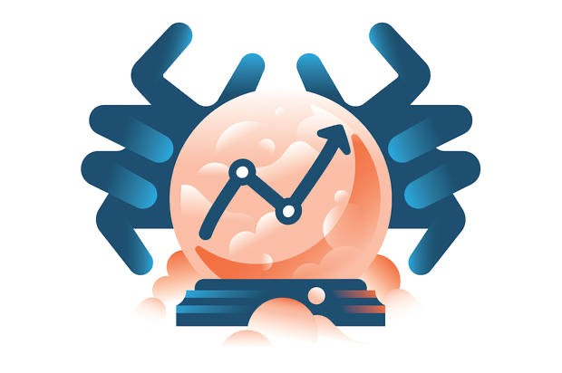
Προβλέψεις
Οι απαντήσεις των συστημάτων μάθησης συνήθως ονομάζονται "προβλέψεις". Ωστόσο, το πλαίσιο χρήσης του συστήματος καθορίζει συχνά αν οι προτάσεις του συστήματος ερμηνεύονται ως προβλέψεις ή μάλλον ως προτάσεις προς τον χρήστη του συστήματος.
ØΓια παράδειγμα, η "πρόβλεψη" ενός συστήματος ότι η αίτηση ενός ατόμου για εγγύηση ή αποφυλάκιση με αναστολή θα γίνει δεκτή μπορεί να θεωρηθεί από τον κατηγορούμενο (και τον δικηγόρο του) ως πρόβλεψη για το τι θα κάνει ο δικαστής, και από τον δικαστή ως πρόταση που καθοδηγεί την απόφασή του (υποθέτοντας ότι προτιμά να μην παρεκκλίνει από προηγούμενες πρακτικές).

Slide 12
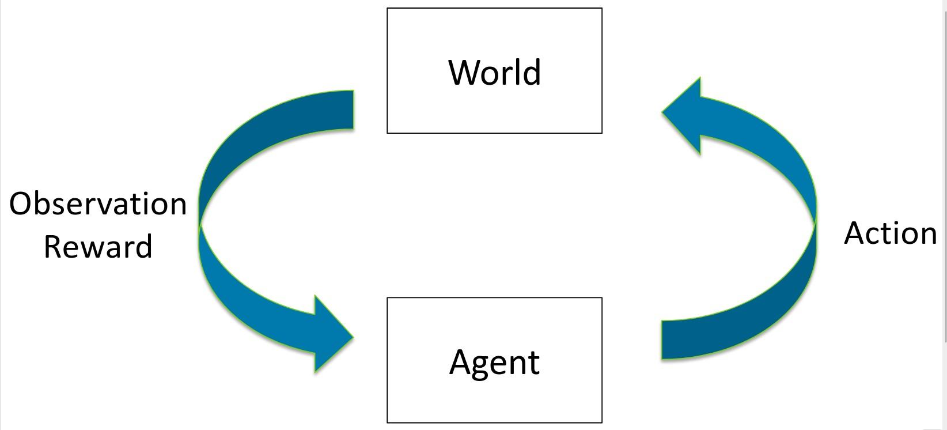
Ενισχυτική μάθηση
Η ενισχυτική μάθηση είναι παρόμοια με την επιβλεπόμενη μάθηση, καθώς και οι δύο περιλαμβάνουν εκπαίδευση μέσω παραδειγμάτων.
Ωστόσο, στην περίπτωση της ενισχυτικής μάθησης τα συστήματα μαθαίνουν από τα αποτελέσματα των δικών τους ενεργειών, δηλαδή μέσω των ανταμοιβών ή των ποινών (π.χ. κερδισμένοι ή χαμένοι πόντοι) που συνδέονται με τα αποτελέσματα αυτών των ενεργειών.
Π.χ., στην περίπτωση ενός συστήματος που μαθαίνει πώς να παίζει ένα παιχνίδι, οι επιβραβεύσεις μπορεί να συνδέονται με νίκες και οι ποινές με ήττες- σε ένα σύστημα που μαθαίνει να κάνει επενδύσεις, οι επιβραβεύσεις μπορεί να συνδέονται με οικονομικά κέρδη και οι ποινές με απώλειες- σε ένα σύστημα που μαθαίνει να στοχεύει αποτελεσματικά τις διαφημίσεις, οι επιβραβεύσεις μπορεί να συνδέονται με τα κλικ των χρηστών κ.λπ.

Slide 13
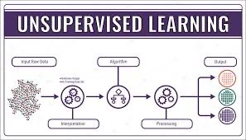
Μάθηση χωρίς επίβλεψη
Στη μάθηση χωρίς επίβλεψη, τέλος, τα συστήματα ΤΝ μαθαίνουν χωρίς να λαμβάνουν εξωτερικές οδηγίες, είτε εκ των προτέρων είτε ως ανατροφοδότηση, σχετικά με το τι είναι σωστό ή λάθος.
Οι τεχνικές μάθησης χωρίς επίβλεψη χρησιμοποιούνται ειδικότερα για την ταξινόμηση σε ομάδες, δηλαδή για την ομαδοποίηση του συνόλου των στοιχείων που παρουσιάζουν σχετικές ομοιότητες ή συνδέσεις (π.χ. έγγραφα που αφορούν το ίδιο θέμα, άτομα με κοινά χαρακτηριστικά ή όροι που διαδραματίζουν τους ίδιους εννοιολογικούς ρόλους σε κείμενα).
Για παράδειγμα, σε ένα σύνολο υποθέσεων που αφορούν την εγγύηση ή την αναστολή, μπορεί να παρατηρήσουμε ότι οι τραυματισμοί συνδέονται συνήθως με ναρκωτικά (και όχι με όπλα, όπως αναμενόταν) ή ότι τα άτομα με ποινικό μητρώο είναι εκείνα που σχετίζονται με όπλα. Αυτές οι ομαδοποιήσεις μπορεί να αποδειχθούν κατατοπιστικές για τη θεμελίωση πολιτικών εγγύησης ή αποφυλάκισης με αναστολή.

Slide 14
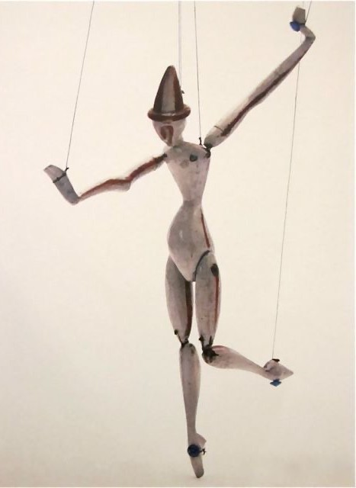
ΤΝ, επιρροή και χειραγώγηση

Slide 15
Δημιουργία προφίλ, επιρροή και χειραγώγηση
Ø Η χρήση αυτοματοποιημένων συστημάτων αξιολόγησης μπορεί να είναι προβληματική και στις περιπτώσεις που η απόδοσή τους δεν είναι χειρότερη ή και καλύτερη από την ανθρώπινη απόδοση.
Ø Αυτό οφείλεται στο γεγονός ότι η αυτοματοποίηση μειώνει το κόστος της συλλογής πληροφοριών για τα άτομα, της αποθήκευσης αυτών των πληροφοριών και της επεξεργασίας τους προκειμένου να αξιολογηθούν τα άτομα και να γίνουν ανάλογες επιλογές.
Ø Έτσι, η αυτοματοποίηση ανοίγει το δρόμο για πολύ πιο επίμονους και διαδεδομένους
μηχανισμούς αξιολόγησης και ελέγχου.
Ø Γενικά, χάρη στην ΤΝ, όλα τα είδη προσωπικών δεδομένων μπορούν να χρησιμοποιηθούν για την ανάλυση, την πρόβλεψη και τον επηρεασμό της ανθρώπινης συμπεριφοράς, µια ευκαιρία που τα μετατρέπει σε πολύτιμα αγαθά. Πληροφορίες που δεν συλλέγονταν ή που απορρίπτονταν ως άχρηστες "εξαντλήσεις δεδομένων" -π.χ. ίχνη διαδικτυακών δραστηριοτήτων- έχουν πλέον γίνει πολύτιμος πόρος.

Slide 16
Μέσω των τεχνολογιών ΤΝ & Big Data -σε συνδυασμό με την πληθώρα αισθητήρων που ολοένα και περισσότερο ανιχνεύουν κάθε ανθρώπινη δραστηριότητα- τα άτομα μπορούν να υπόκεινται σε παρακολούθηση και επιρροή σε πολύ περισσότερες περιπτώσεις και πλαίσια, βάσει ενός ευρύτερου συνόλου προσωπικών χαρακτηριστικών (από τις οικονομικές συνθήκες έως την κατάσταση της υγείας, τον τόπο διαμονής, τις προσωπικές επιλογές και γεγονότα της ζωής, τη διαδικτυακή και μη διαδικτυακή συμπεριφορά κ.λπ.).
Σκιαγράφηση προφίλ
Συσχετίζοντας δεδομένα που αφορούν άτομα με αντίστοιχες ταξινομήσεις και προβλέψεις, η ΤΝ αυξάνει τις δυνατότητες κατάρτισης προφίλ, δηλαδή την εξαγωγή συμπερασμάτων για άτομα ή ομάδες και την υιοθέτηση αξιολογήσεων και αποφάσεων βάσει αυτών.

Slide 17
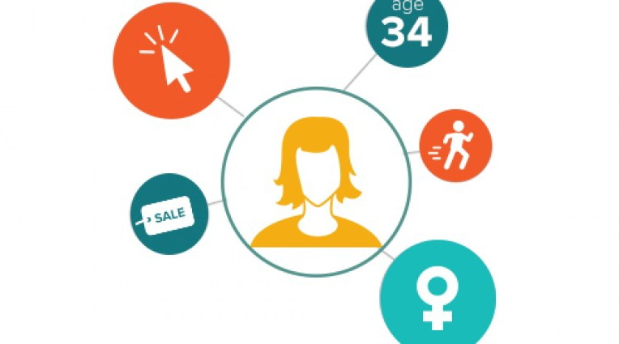
Δημιουργία προφίλ: το σενάριο
Ένα σύστημα προφίλ καθορίζει (προβλέπει) ότι τα άτομα που έχουν ορισμένα χαρακτηριστικά F 1, έχουν επίσης μια ορισμένη πιθανότητα να έχουν ορισμένα πρόσθετα χαρακτηριστικά F 2.
Για παράδειγμα, ας υποθέσουμε ότι το σύστημα καθορίζει (προβλέπει) ότι όσοι έχουν ένα γενετικό πρότυπο έχουν την τάση να αναπτύσσουν μεγαλύτερη του μέσου όρου πιθανότητα να αναπτύξουν καρκίνο, ή ότι όσοι έχουν ένα συγκεκριμένο ιστορικό εκπαίδευσης και εργασίας ή εθνικότητας έχουν μια ορισμένη μεγαλύτερη του μέσου όρου πιθανότητα να μην πληρώσουν τα χρέη τους. Τότε μπορούμε να πούμε ότι αυτό το σύστημα έχει σκιαγραφήσει το προφίλ της ομάδας των ατόμων που διαθέτουν τα χαρακτηριστικά F 1: έχει προσθέσει στην περιγραφή (το προφίλ) αυτής της ομάδας ένα νέο τμήμα, δηλαδή την πιθανότητα να διαθέτουν τα πρόσθετα χαρακτηριστικά F ₂.

Slide 18
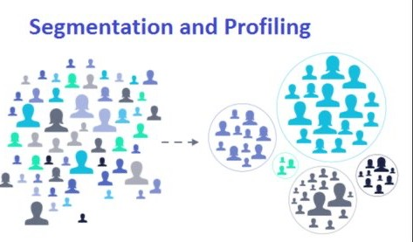
Διαμόρφωση προφίλ: το σενάριο
Αν στη συνέχεια δοθεί στο σύστημα η πληροφορία ότι ένα συγκεκριμένο άτομο έχει τα χαρακτηριστικά F1, τότε το σύστημα μπορεί να συμπεράνει ότι είναι πιθανό το άτομο αυτό να έχει και το χαρακτηριστικό F2. Αυτό μπορεί να οδηγήσει σε ανάλογη μεταχείριση του ατόμου, με ευεργετικό ή επιβλαβή τρόπο.
Για παράδειγμα, στην περίπτωση κατά την οποία το συναγόμενο χαρακτηριστικό ενός ατόμου είναι η μεγαλύτερη ευαισθησία του στον καρκίνο, η ένδειξη του συστήματος μπορεί να αποτελέσει τη βάση για προληπτικές θεραπείες και εξετάσεις ή μάλλον για αύξηση του ασφαλίστρου.

Slide 19
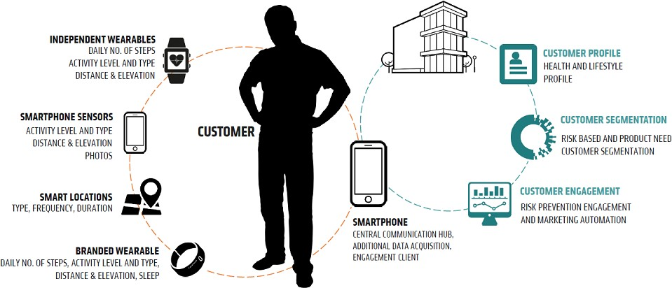
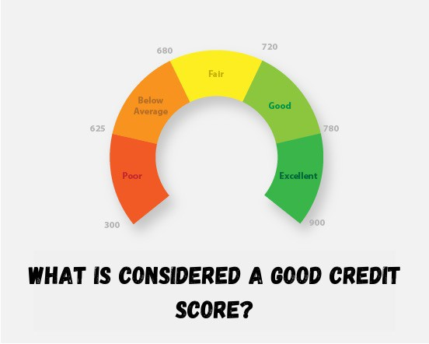
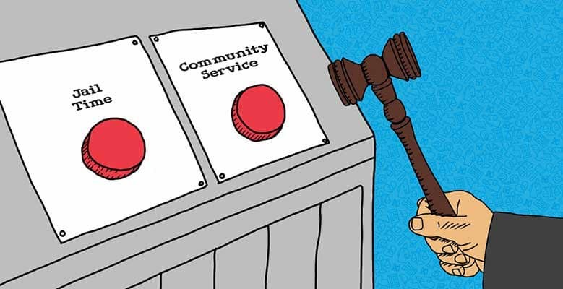
ΤΝ και διαμόρφωση προφίλ
Η ΤΝ και τα μεγάλα δεδομένα έχουν αυξήσει σημαντικά τις ευκαιρίες για τη δημιουργία προφίλ.
Μέσω της εκπαίδευσης, το σύστημα έχει μάθει ένα αλγοριθμικό μοντέλο που μπορεί να εφαρμοστεί σε νέες περιπτώσεις: εάν το μοντέλο λαμβάνει προβλέψεις για ένα νέο άτομο, συμπεραίνει μια αντίστοιχη αξία-στόχο για αυτό το άτομο, δηλαδή ένα νέο στοιχείο δεδομένων που το αφορά.
Øτην φερεγγυότητα των αιτούντων για δανεισμό βάσει του οικονομικού ιστορικού τους, της διαδικτυακής τους δραστηριότητας και της κοινωνικής τους κατάστασης
Øτην πιθανότητα τα καταδικασθέντα άτομα να υποπέσουν εκ νέου σε αξιόποινες πράξεις με βάση το ποινικό τους ιστορικό, τον χαρακτήρα τους (όπως προσδιορίζεται από τεστ προσωπικότητας) και το προσωπικό τους υπόβαθρο.
Οι προβλέψεις αυτές μπορούν να ενεργοποιήσουν αυτοματοποιημένες αποφάσεις σχετικά, αντίστοιχα, με την τιμή μιας ασφάλισης υγείας, τη χορήγηση ενός δανείου ή την αποφυλάκιση υπό όρους.

Slide 20
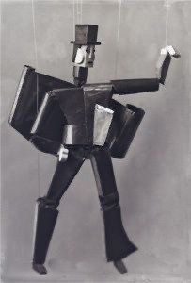
Σκιαγράφηση προφίλ: επιρροή και χειραγώγηση
Η πληροφορία που προκύπτει με αυτόν τον τρόπο μπορεί επίσης να είναι υπό προϋποθέσεις, δηλαδή μπορεί να έγκειται στην τάση να αντιδρά κανείς με συγκεκριμένο τρόπο σε δεδομένες εισροές.
Για παράδειγμα, μπορεί να έγκειται στην τάση ανταπόκρισης σε μια θεραπεία με τη βελτίωση της ιατρικής κατάστασης, ή στην τάση ανταπόκρισης σε ένα συγκεκριμένο είδος διαφήμισης ή σε μια συγκεκριμένη μεταβολή της τιμής με μια συγκεκριμένη αγοραστική συμπεριφορά, ή στην τάση ανταπόκρισης σε ένα συγκεκριμένο είδος μηνύματος με μια αλλαγή στη διάθεση ή στις προτιμήσεις (π.χ. σε σχέση με τις πολιτικές επιλογές).
Όταν συμβαίνει αυτό, η διαμόρφωση προφίλ οδηγεί ενδεχομένως σε επιρροή και χειραγώγηση.

Slide 21
Διαμόρφωση προφίλ: επιρροή και χειραγώγηση
Ας υποθέσουμε, επίσης, ότι το σύστημα συνδέει ορισμένες τιμές για τα χαρακτηριστικά εισόδου (π.χ. το να έχεις μια συγκεκριμένη ηλικία, φύλο, κοινωνική θέση, τύπο προσωπικότητας κ.λπ.) με την τάση να αντιδράσεις σε ένα συγκεκριμένο μήνυμα (π.χ. μια στοχευμένη διαφήμιση) με μια συγκεκριμένη αντίδραση (π.χ. αγορά ενός συγκεκριμένου προϊόντος). Ας υποθέσουμε επίσης ότι το σύστημα πληροφορείται ότι ένα συγκεκριμένο άτομο έχει αυτές τις αξίες (είναι νεαρός άνδρας, ανήκει στην εργατική τάξη, είναι εξωστρεφής, κ.λπ.).
Τότε το σύστημα θα γνωρίζει ότι, χορηγώντας στο άτομο αυτό το μήνυμα, το άτομο μπορεί πιθανότατα να παρακινηθεί να δώσει την απάντηση.
Ακόμη και όταν ένα αυτοματοποιημένο σύστημα αξιολόγησης και λήψης αποφάσεων -ένα σύστημα που βασίζεται σε προφίλ- είναι αντικειμενικό και προορίζεται να εξυπηρετήσει ευεργετικούς σκοπούς, μπορεί να επηρεάσει αρνητικά τα ενδιαφερόμενα άτομα. Όσοι υπόκεινται σε εκτεταμένη παρακολούθηση, επίμονες αξιολογήσεις και συνεχή επιρροή δέχονται βαριά ψυχολογική πίεση που επηρεάζει την προσωπική τους αυτονομία και είναι ευάλωτοι στην εξαπάτηση, τη χειραγώγηση και την εκμετάλλευση με πολλαπλούς τρόπους.

Slide 22
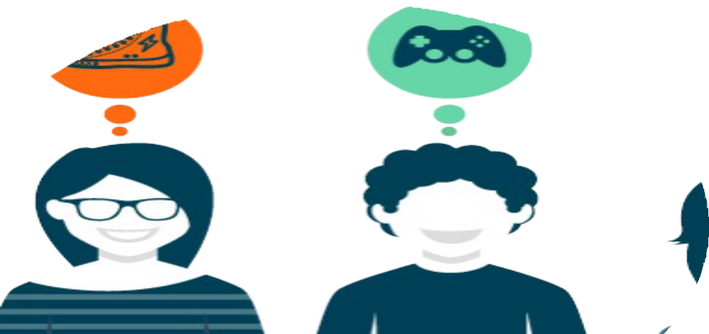
Διαμόρφωση προφίλ: μια αντίληψη
Η διαμόρφωση προφίλ είναι μια τεχνική (εν μέρει) αυτοματοποιημένης επεξεργασίας προσωπικών ή/και μη προσωπικών δεδομένων, η οποία αποσκοπεί στην παραγωγή γνώσης με την εξαγωγή συμπερασμάτων από συσχετίσεις δεδομένων υπό μορφή προφίλ που μπορούν στη συνέχεια να χρησιμοποιηθούν ως βάση για τη λήψη αποφάσεων.
Ένα προφίλ είναι ένα σύνολο συσχετισμένων δεδομένων που αντιπροσωπεύουν ένα (ατομικό ή συλλογικό) αντικείμενο.
Η δημιουργία προφίλ είναι η διαδικασία ανακάλυψης άγνωστων μοτίβων μεταξύ δεδομένων σε μεγάλα σύνολα δεδομένων που μπορούν να χρησιμοποιηθούν για τη δημιουργία προφίλ.
Η εφαρμογή προφίλ είναι η διαδικασία αναγνώρισης και αναπαράστασης ενός συγκεκριμένου ατόμου ή ομάδας που ταιριάζει σε ένα προφίλ και η λήψη κάποιας μορφής απόφασης με βάση αυτή την αναγνώριση και αναπαράσταση.
Bosco et al (2015); see also Hildebrandt, M. (2009).

Slide 23
Δημιουργία προφίλ στον Γενικό Κανονισμό Προστασίας Δεδομένων (GDPR)
Η έννοια της κατάρτισης προφίλ στον ΓΚΠΔ καλύπτει μόνο αξιολογήσεις ή αποφάσεις που αφορούν άτομα, με βάση προσωπικά δεδομένα, αποκλείοντας την απλή δημιουργία ομαδικών προφίλ:
Ø‘profiling’[…] αποτελείται από κάθε μορφή αυτοματοποιημένης επεξεργασίας δεδομένων προσωπικού χαρακτήρα που αξιολογεί τις προσωπικές πτυχές που αφορούν ένα φυσικό πρόσωπο, ιδίως για την ανάλυση ή την πρόβλεψη πτυχών που αφορούν την απόδοση του υποκειμένου των δεδομένων στην εργασία, την οικονομική κατάσταση, την υγεία, τις προσωπικές προτιμήσεις ή τα ενδιαφέροντα, την αξιοπιστία ή τη συμπεριφορά, τη θέση ή τις μετακινήσεις του, όταν παράγει νομικά αποτελέσματα που το αφορούν ή το επηρεάζουν σημαντικά με παρόμοιο τρόπο.

Slide 24
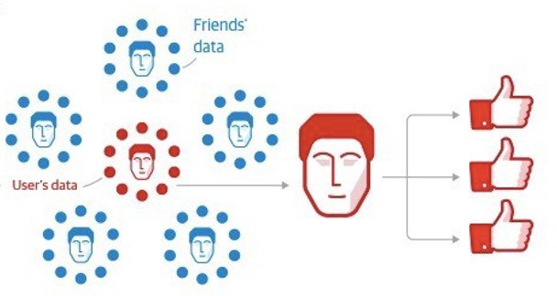
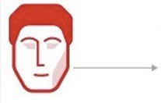
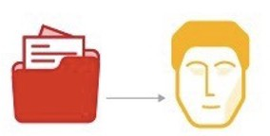
Οι κίνδυνοι της δημιουργίας προφίλ: η περίπτωση της Cambridge Analytica
ØΚαταρχήν, οι εγγεγραμμένοι ως ψηφοφόροι στις ΗΠΑ κλήθηκαν να συμμετάσχουν σε ένα λεπτομερές τεστ προσωπικότητας/πολιτικών πεποιθήσεων (περίπου 120 ερωτήσεις), το οποίο ήταν διαθέσιμο στο διαδίκτυο. Τα άτομα που θα έκαναν το τεστ θα ανταμείβονταν με ένα μικρό χρηματικό ποσό (από δύο έως πέντε δολάρια). Τους είπαν ότι τα δεδομένα τους θα χρησιμοποιούνταν μόνο για την ακαδημαϊκή έρευνα. Περίπου 320 000 ψηφοφόροι έλαβαν μέρος στο τεστ. Για να λάβει την ανταμοιβή, κάθε άτομο που συμμετείχε στο τεστ έπρεπε να παράσχει πρόσβαση στη σελίδα του στο Facebook (βήμα 1). Αυτό επέτρεψε στο σύστημα να συνδέσει τις απαντήσεις κάθε ατόμου με τις πληροφορίες που περιλαμβάνονταν στη σελίδα του/της στο Facebook.

Slide 25
Οι κίνδυνοι της δημιουργίας προφίλ: η περίπτωση της Cambridge Analytica
ØΚατά την πρόσβαση στη σελίδα ενός συμμετέχοντα στο τεστ, η Cambridge Analytica συνέλεξε όχι μόνο τα στοιχεία της σελίδας Facebook των συμμετεχόντων στο τεστ, αλλά επίσης και τα στοιχεία από τις σελίδες των φίλων τους, συνολικά μεταξύ 30 και 50 εκατομμυρίων ατόμων (βήμα 2). Τα δεδομένα του Facebook συλλέχθηκαν επίσης από άλλες πηγές.
ØΜετά από αυτή τη φάση συλλογής δεδομένων, η Cambridge Analytica είχε στη διάθεσή της 2 σύνολα προσωπικών δεδομένων για επεξεργασία (βήμα 3): (1) τα δεδομένα σχετικά με τους συμμετέχοντες στο τεστ, που αποτελούνται από τις πληροφορίες στις σελίδες τους στο Facebook, σε συνδυασμό με τις απαντήσεις τους στο ερωτηματολόγιο, (2) και τα δεδομένα σχετικά με τους φίλους τους, αποτελούνται μόνο από τις πληροφορίες στις σελίδες τους στο Facebook.

Slide 26
Οι κίνδυνοι της δημιουργίας προφίλ: η περίπτωση της Cambridge Analytica
Η Cambridge Analytica χρησιμοποίησε τα δεδομένα σχετικά με τους συμμετέχοντες στις εξετάσεις ως ένα σύνολο εκπαιδευτικού υλικού για τη διαμόρφωση ενός μοντέλου για τη δημιουργία προφίλ των φίλων τους και άλλων ανθρώπων. Τα δεδομένα σχετικά με τους συμμετέχοντες στο τεστ αποτέλεσαν ένα τεράστιο εκπαιδευτικό σύνολο, όπου οι πληροφορίες στις σελίδες ενός ατόμου στο Facebook (likes, αναρτήσεις, σύνδεσμοι κ.λπ.) παρείχαν τιμές για τους παράγοντες πρόβλεψης (features) και οι απαντήσεις στο ερωτηματολόγιο ( καθώς και οι ψυχολογικές και πολιτικές στάσεις που εκφράζονται από τις απαντήσεις αυτές) παρείχαν τιμές για τους στόχους. Χάρη στους αλγορίθμους μηχανικής μάθησης η Cambridge Analytica μπορούσε να χρησιμοποιήσει αυτά τα δεδομένα για να δημιουργήσει ένα μοντέλο που συσχέτιζε τις πληροφορίες στις σελίδες των ατόμων στο Facebook με προβλέψεις σχετικά με την ψυχολογία και τις πολιτικές προτιμήσεις
Η Cambridge Analytica προέβη σε μαζική δημιουργία προφίλ, δηλαδή, σε σύγκριση των δεδομένων που ήταν διαθέσιμα για τα άτομα που δεν έκαναν το τεστ (τα δεδομένα τους στο Facebook και κάθε άλλο στοιχείο που ήταν διαθέσιμο γι' αυτούς), με τις προβλέψεις που παρείχε το μοντέλο. Π.χ. εάν οι συμμετέχοντες στο τεστ είχαν ένα συγκεκριμένο μοτίβο στα likes και στις αναρτήσεις τους στο Facebook θα ταξινομούνταν ως άτομα με νευρωτική προσωπικότητα, η ίδια αξιολόγηση θα μπορούσε να επεκταθεί και σε μη συμμετέχοντες στο τεστ που έχουν παρόμοια μοτίβα στα δεδομένα τους στο Facebook.

Slide 27
The dangers of profiling: the case of Cambridge Analytica
Τέλος (στάδιο 4), με βάση αυτό το προσωπικό/πολιτικό προφίλ, εντοπίστηκαν οι ενδεχόμενοι ψηφοφόροι που ήταν πιθανό να αλλάξουν την εκλογική τους συμπεριφορά (αρχικά 2 εκατομμύρια άτομα σε 11 πολιτείες των ΗΠΑ, στις οποίες μια μικρή αλλαγή θα μπορούσε να κάνει τη διαφορά), αν τους δίνονταν τα κατάλληλα μηνύματα. Στους ψηφοφόρους αυτούς απευθύνονταν εξατομικευμένες πολιτικές διαφημίσεις και άλλα μηνύματα που θα μπορούσαν να προκαλέσουν την επιθυμητή αλλαγή στην εκλογική συμπεριφορά, ενδεχομένως βασιζόμενοι στα συναισθήματα και τις προκαταλήψεις τους και χωρίς να τους γνωστοποιείται ο σκοπός των μηνυμάτων αυτών.

Slide 28
Προς έναν καπιταλισμό επιτήρησης ή προς ένα κράτος επιτήρησης;
Ορισμένοι συγγραφείς βλέπουν θετικά την ανάπτυξη συστημάτων που βασίζονται στη μαζική συλλογή πληροφοριών. Παρατήρησαν ότι η ενσωμάτωση της ΤΝ και των μεγάλων δεδομένων επιτρέπει την αύξηση της αποτελεσματικότητας και παρέχει νέα μέσα για τη διαχείριση και τον έλεγχο της ατομικής και κοινωνικής συμπεριφοράς.
Όταν οι οικονομικές συναλλαγές -και γενικότερα η κοινωνική αλληλεπίδραση και οι ατομικές δραστηριότητες—διαμεσολαβούνται από υπολογιστή, παρέχουν μια ευρέως διαδεδομένη και λεπτομερή καταγραφή δεδομένων: τα υπολογιστικά συστήματα μπορούν να παρατηρούν, να επαληθεύουν και να αναλύουν οποιεσδήποτε πτυχές των εν λόγω δραστηριοτήτων. Τα καταγεγραμμένα δεδομένα μπορούν να χρησιμοποιηθούν για την κατασκευή προφίλ χρηστών, για την εξατομίκευση των αλληλεπιδράσεων με τους χρήστες(όπως στη στοχευμένη εμπορική επικοινωνία), για πειραματισμούς (π.χ. για την αξιολόγηση των αντιδράσεων των χρηστών σε αλλαγές στις τιμές και στα μηνύματα), για την καθοδήγηση και τον έλεγχο της συμπεριφοράς (π.χ. για σκοπούς οικονομικής ή πολιτικής πειθούς).

Slide 29
Προς έναν καπιταλισμό επιτήρησης ή προς ένα κράτος επιτήρησης;
Στο πλαίσιο αυτό, καθίστανται δυνατά νέα μοντέλα οικονομικής και κοινωνικής αλληλεπίδρασης, τα οποία βασίζονται στη δυνατότητα παρατήρησης κάθε συμπεριφοράς και αυτόματης σύνδεσης κυρώσεων και επιβραβεύσεων με αυτήν.
Σκεφτείτε για παράδειγμα πώς οι διαδικτυακοί καταναλωτές εμπιστεύονται πωλητές αγαθών και υπηρεσιών με τους οποίους δεν είχαν ποτέ προσωπική επαφή, βασιζόμενοι στην πλατφόρμα μέσω της οποίας παρέχονται αυτά τα αγαθά και οι υπηρεσίες, καθώς και στις μεθόδους της πλατφόρμας για την αξιολόγηση, τη βαθμολόγηση, την επιλογή και τον αποκλεισμό.

Slide 30
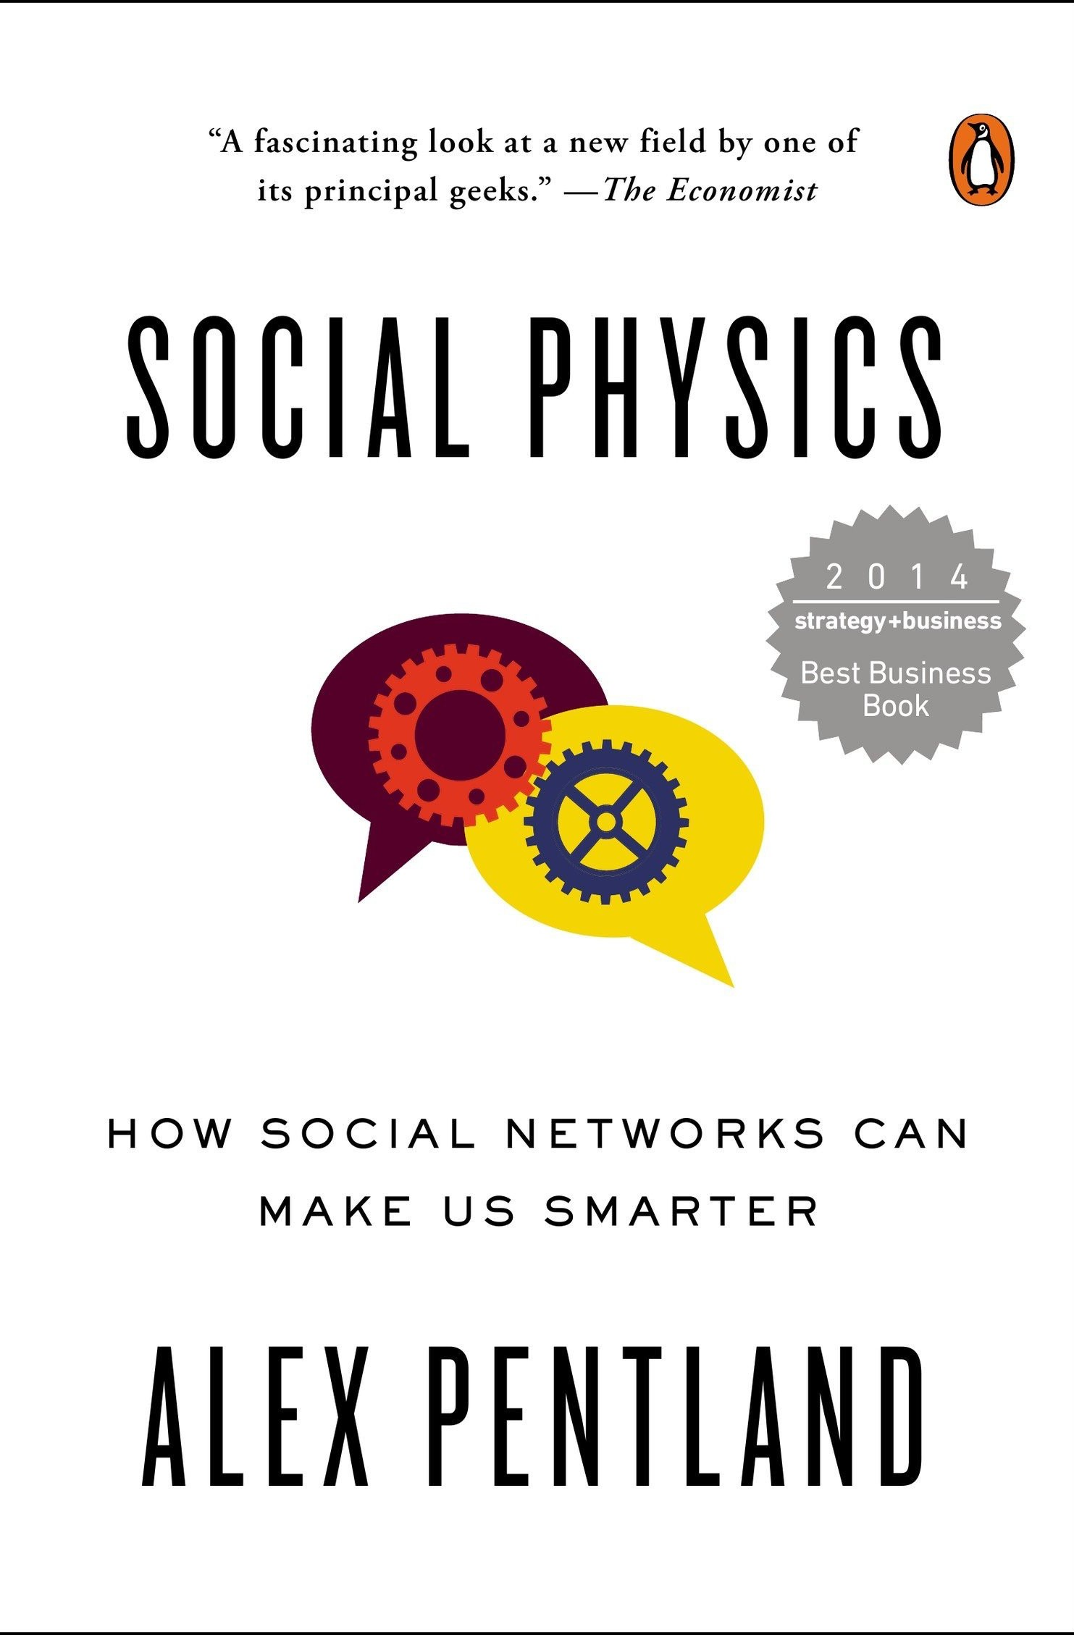
Προς έναν καπιταλισμό επιτήρησης ή προς ένα κράτος επιτήρησης;
Σύμφωνα με τον Alex Pentland, διευθυντή του Human Dynamics Lab στο MIT Media Lab, η ΤΝ και τα μεγάλα δεδομένα μπορούν να επιτρέψουν την ανάπτυξη μιας "κοινωνικής φυσικής", δηλαδή μιας αυστηρής κοινωνικής επιστήμης. Η διαθεσιμότητα τεράστιων μαζών δεδομένων και μεθόδων και υπολογιστικών πόρων για την επεξεργασία αυτών των δεδομένων θα μπορούσε να υποστηρίξει μια κοινωνική επιστήμη που θα έχει στέρεες θεωρητικές-μαθηματικές βάσεις καθώς και επιχειρησιακές ικανότητες για την κοινωνική διακυβέρνηση.

Slide 31
Βιομηχανικός καπιταλισμός
Βιομηχανικός καπιταλισμός και καπιταλισμός επιτήρησης
Ο Karl Polanyi παρατήρησε ότι ο βιομηχανικός καπιταλισμός αντιμετωπίζει επίσης ως εμπορεύματα (προϊόντα που πωλούνται στην αγορά) οντότητες που δεν παράγονται για την αγορά: η ανθρώπινη ζωή γίνεται "εργασία" που αγοράζεται και πωλείται, η φύση γίνεται "γη" ή "ακίνητη περιουσία", η ανταλλαγή γίνεται "χρήμα".
Κατά συνέπεια, η δυναμική του καπιταλισμού παράγει καταστροφικές εντάσεις -εκμετάλλευση, καταστροφή του περιβάλλοντος, χρηματοπιστωτικές κρίσεις- εκτός αν οι αντισταθμιστικές δυνάμεις, όπως ο νόμος, η πολιτική και οι κοινωνικές οργανώσεις (π.χ. εργατικά και καταναλωτικά κινήματα), παρεμβαίνουν για να αντισταθμίσουν, να μετριάσουν και να αμβλύνουν τις υπερβολές..
Η προοπτική οικονομικής και κοινωνικής βελτίωσης που προσφέρουν η ΤΝ και τα μεγάλα δεδομένα συνοδεύεται από τους κινδύνους που αναφέρονται ως “καπιταλισμός επιτήρησης” και “κράτος επιτήρησης”.
Σύμφωνα με την Shoshana Zuboff, ο καπιταλισμός επιτήρησης είναι το κορυφαίο οικονομικό μοντέλο της σημερινής εποχής.

Slide 32
Καπιταλισμός επιτήρησης
Βιομηχανικός καπιταλισμός και καπιταλισμός επιτήρησης
Η προοπτική οικονομικής και κοινωνικής βελτίωσης που προσφέρουν η ΤΝ και τα μεγάλα δεδομένα συνοδεύεται από τους κινδύνους που αναφέρονται ως "καπιταλισμός επιτήρησης" και "κράτος επιτήρησης".
Σύμφωνα με τη Shoshana Zuboff, ο καπιταλισμός επιτήρησης είναι το κορυφαίο οικονομικό μοντέλο της σημερινής εποχής.
.
Επεκτείνει την εμπορευματοποίηση, επεκτείνοντάς την στην ανθρώπινη εμπειρία, την οποία μετατρέπει σε καταγεγραμμένη και αναλυόμενη συμπεριφορά, δηλαδή μετατρέπει σε εμπορεύσιμες ευκαιρίες πρόβλεψης και επιρροής.
προσαρτάται η ανθρώπινη εμπειρία στη δυναμική της αγοράς, ώστε να αναγεννηθεί ως συμπεριφορά: το τέταρτο " πλασματικό εμπόρευμα ".

Slide 33
Καπιταλισμός επιτήρησης
Τα τρία πρώτα εικονικά εμπορεύματα του Polanyi —γη, εργασία και χρήμα —ήταν υποταγμένα στο νόμο.
Αν και οι νόμοι αυτοί υπήρξαν ατελείς, οι θεσμοί του εργατικού δικαίου, του περιβαλλοντικού δικαίου και του τραπεζικού δικαίου αποτελούν ρυθμιστικά πλαίσια που αποσκοπούν στην υπεράσπιση της κοινωνίας (και της φύσης, της ζωής και των ανταλλαγών) από τις χειρότερες υπερβολές της καταστροφικής δύναμης του ωμού καπιταλισμού.
Η απαλλοτρίωση της ανθρώπινης εμπειρίας από τον καπιταλισμό της επιτήρησης δεν αντιμετώπισε τέτοια εμπόδια.

Slide 34
Καπιταλισμός επιτήρησης
ØΣτην περίπτωση του καπιταλισμού επιτήρησης, η ακατέργαστη δυναμική της αγοράς μπορεί να οδηγήσει σε νέα ανατρεπτικά αποτελέσματα. Τα άτομα υπόκεινται σε χειραγώγηση, στερούνται τον έλεγχο του μέλλοντος τους και δεν μπορούν να αναπτύξουν την ατομικότητά τους. Τα κοινωνικά δίκτυα συνεργασίας αντικαθίστανται από την επιτήρηση. με βάση τον μηχανισμό κινήτρων και αντικινήτρων. (π.χ. καταγραφή των επιδόσεων των εργαζομένων από την Uber + αμοιβαίες αξιολογήσεις εργαζομένων και πελατών) ØΑυτός ο νέος τρόπος διακυβέρνησης της ανθρώπινης συμπεριφοράς μπορεί να οδηγεί σε αποδοτικά αποτελέσματα, αλλά επηρεάζει την ψυχική ευημερία και την αυτονομία των εμπλεκόμενων ατόμων.
ØΣύμφωνα με την Zuboff, δεν έχουμε ακόμη αναπτύξει επαρκή νομικά, πολιτικά ή κοινωνικά μέτρα με τα οποία να ελέγχουμε τα δυνητικά αποδιοργανωτικά αποτελέσματα του καπιταλισμού της επιτήρησης και να τα διατηρούμε σε ισορροπία. Ωστόσο, παρατηρεί, ο ΓΚΠΔ θα μπορούσε να αποτελέσει ένα σημαντικό βήμα προς αυτή την κατεύθυνση
ØΗ ανάγκη περιορισμού της εμπορικής χρήσης των προσωπικών δεδομένων οδήγησε σε νέα νομικά καθεστώτα όχι μόνο στην Ευρώπη, αλλά και στην Καλιφόρνια, τον τόπο όπου έχουν τις ρίζες τους πολλοί κορυφαίοι σε παγκόσμιο επίπεδο "καπιταλιστές της επιτήρησης"- ο νόμος CCPA (California Consumer Privacy Act), ο οποίος τέθηκε σε ισχύ τον Ιανουάριο του 2020, παρέχει στους καταναλωτές δικαιώματα πρόσβασης στα δεδομένα τους και απαγόρευσης της πώλησης δεδομένων (με την ευρεία έννοια).

Slide 35
Κράτος επιτήρησης
Σε κυβερνητικό επίπεδο, ο καπιταλισμός της επιτήρησης βρίσκει την αντιστοιχία του στο λεγόμενο "κράτος επιτήρησης"
Στο Κράτος Εθνικής Επιτήρησης, η κυβέρνηση χρησιμοποιεί την επιτήρηση, τη συλλογή, τη σύγκριση και την ανάλυση δεδομένων για τον εντοπισμό προβλημάτων, την αποτροπή πιθανών απειλών, τη διακυβέρνηση του πληθυσμού και την παροχή πολύτιμων κοινωνικών υπηρεσιών.
Το Κράτος Εθνικής Επιτήρησης είναι μια ειδική περίπτωση του Κράτους Πληροφοριών - ένα κράτος που προσπαθεί να εντοπίσει και να επιλύσει προβλήματα διακυβέρνησης μέσω της συλλογής, της ταξινόμησης, της ανάλυσης και της παραγωγής πληροφοριών.

Slide 36
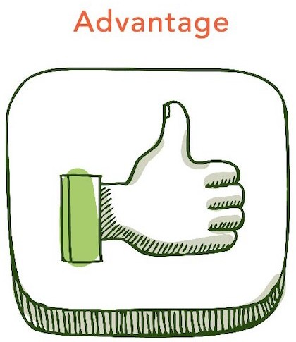
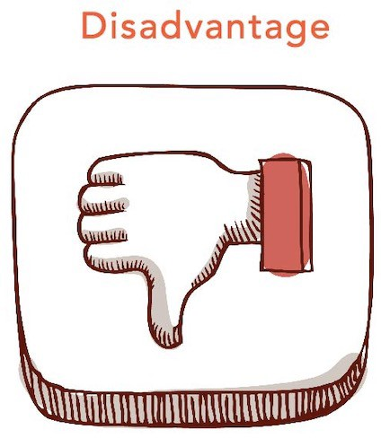
Κράτος επιτήρησης
Ø Υποστήριξη της αποτελεσματικότητας στη διαχείριση των δημόσιων δραστηριοτήτων
Ø Συντονισμός της συμπεριφοράς των πολιτών
Ø Πρόληψη κοινωνικών κινδύνων
Ø Νέα είδη επιρροής και ελέγχου
Ø Προώθηση αξιών και σκοπών που μπορεί να συγκρούονται με τη δημοκρατία
Ø Περιορισμός της αυτονομίας

Slide 37
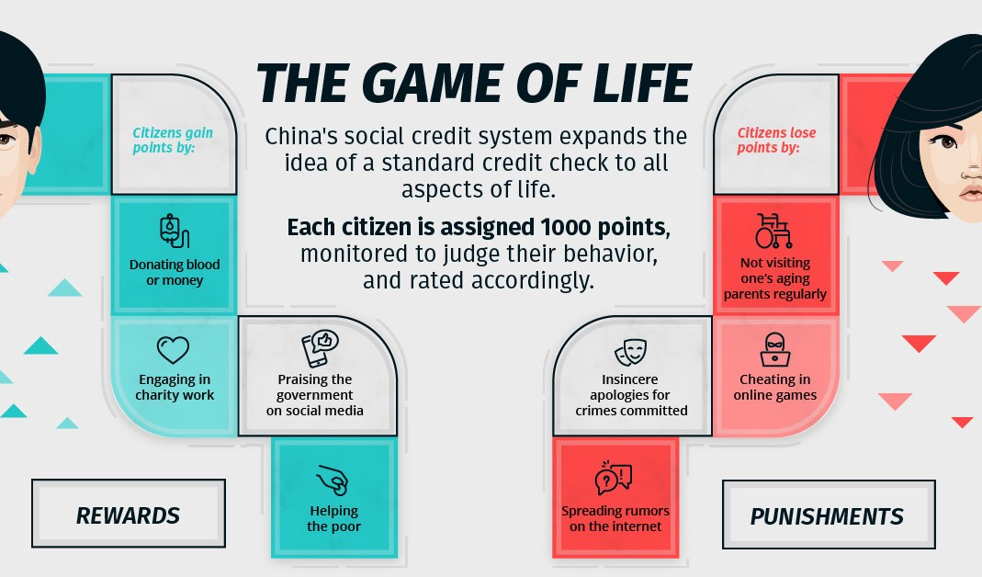
Κράτος επιτήρησης: τα Κινεζικά συστήματα κοινωνικής πίστωσης
Ø Τα κινεζικά συστήματα κοινωνικής πίστωσης συλλέγουν δεδομένα σχετικά με τους πολίτες και αποδίδουν στους πολίτες αυτούς βαθμολογίες που ποσοτικοποιούν την κοινωνική τους αξία και φήμη.
Ø Βασίζεται στη συγκέντρωση και ανάλυση προσωπικών πληροφοριών
Ø Τα δεδομένα που συλλέγονται καλύπτουν οικονομικές πτυχές (π.χ. έγκαιρη συμμόρφωση με συμβατικές υποχρεώσεις), πολιτική δέσμευση (π.χ. συμμετοχή σε πολιτικά κινήματα και διαδηλώσεις), συμμετοχή σε αστικές και ποινικές διαδικασίες (παρελθόν και παρόν) και κοινωνική δράση (π.χ. συμμετοχή σε κοινωνικά δίκτυα, διαπροσωπικές σχέσεις κ.λπ.).
Ø Στους πολίτες µπορούν να αποδοθούν θετικοί ή αρνητικοί βαθµοί, οι οποίοι συµβάλλουν στην κοινωνική τους βαθµολογία.
Ø Η συνολική βαθμολογία καθορίζει την πρόσβαση των πολιτών σε υπηρεσίες και κοινωνικές ευκαιρίες, π.χ. πανεπιστήμια, στέγαση, μεταφορές, θέσεις εργασίας, χρηματοδότηση κ.λπ.
Ø O υποτιθέμενος στόχος του συστήματος είναι η προώθηση της αμοιβαίας εμπιστοσύνης και των αρετών των πολιτών.
Ø Κίνδυνοι: η καιροσκοπία και ο συµµορφωτισµός µπορεί να προωθηθούν σε βάρος της ατοµικής αυτονοµίας και των γνήσιων ηθικών και κοινωνικών κινήτρων.

Slide 38
Σε ορισμένες περιπτώσεις και τομείς, οι εφαρμογές ΤΝ & Big Data -ακόμη και όταν είναι ακριβείς και αντικειμενικές- μπορεί να έχουν ατομικό και κοινωνικό κόστος που αντισταθμίζει τα πλεονεκτήματά τους.
Ατομικό και κοινωνικό κόστος των εφαρμογών AI & Big Data
Ø Ποια συστήματα αξίζουν πραγματικά να κατασκευαστούν;
Ø Ποια προβλήµατα πρέπει να αντιµετωπιστούν περισσότερο;
Ø Ποιος είναι ο καταλληλότερος για να τα κατασκευάσει;
Ø Και ποιος αποφασίζει;
Χρειαζόμαστε πραγματικούς μηχανισμούς λογοδοσίας
Σκεφτείτε, για παράδειγμα, συστήματα που είναι σε θέση να αναγνωρίζουν τον σεξουαλικό προσανατολισμό ή τις εγκληματικές τάσεις από τα πρόσωπα των ατόμων. Θα πρέπει απλώς να αναρωτηθούμε αν αυτά τα συστήματα παρέχουν αξιόπιστες εκτιμήσεις, ή θα πρέπει μάλλον να αναρωτηθούμε αν πρέπει τελικά να κατασκευαστούν;

Slide 39
Το γενικό πρόβλημα της κοινωνικής διαλογής και της μεταχείρισης βάση διαφορετικότητας
Η βασική πτυχή των συστημάτων ML είναι η ικανότητα διαφορικής συμπερασματολογίας: διαφορετικοί συνδυασμοί τιμών προβλέψεων συσχετίζονται με διαφορετικές προβλέψεις.
ΠΑΡΑΓΟΝΤΕΣ ΠΡΟΒΛΕΨΕΙΣ
αφορούν
Δεδομένα για τα άτομα και τις συμπεριφορές τους
ΠΡΟΒΛΕΨΗ
επίσης αφορά
Χαρακτηριστικά ή συμπεριφορές των ατόμων αυτών
π.χ. ένα συγκεκριμένο οικονομικό ιστορικό, σε συνδυασμό με δεδομένα
σχετικά με την κατοικία ή τη χρήση του διαδικτύου, μπορεί να οδηγήσει σε μια πρόβλεψη σχετικά με την οικονομική αξιοπιστία και ενδεχομένως σε ένα πιστωτικό σκορ.

Slide 40
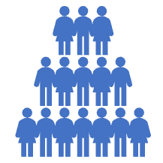
Το γενικό πρόβλημα της κοινωνικής διαλογής και της μεταχείρισης βάση διαφορετικότητας
Μια νέα δυναμική των στερεοτύπων και της διαφοροποίησης λαμβάνει χώρα.
Τα άτομα των οποίων τα δεδομένα υποστηρίζουν την ίδια πρόβλεψη, θα εξεταστούν και θα αντιμετωπιστούν με τον ίδιο τρόπο.
Τα άτομα των οποίων τα δεδομένα υποστηρίζουν διαφορετικές προβλέψεις, θα εξεταστούν και θα αντιμετωπιστούν διαφορετικά.
Αυτή η εξίσωση και η διαφοροποίηση, ανάλογα με τους τομείς στους οποίους χρησιμοποιείται και τους σκοπούς που προορίζεται να εξυπηρετήσει, μπορεί να επηρεάσει θετικά ή αρνητικά τα ενδιαφερόμενα άτομα.

Slide 41
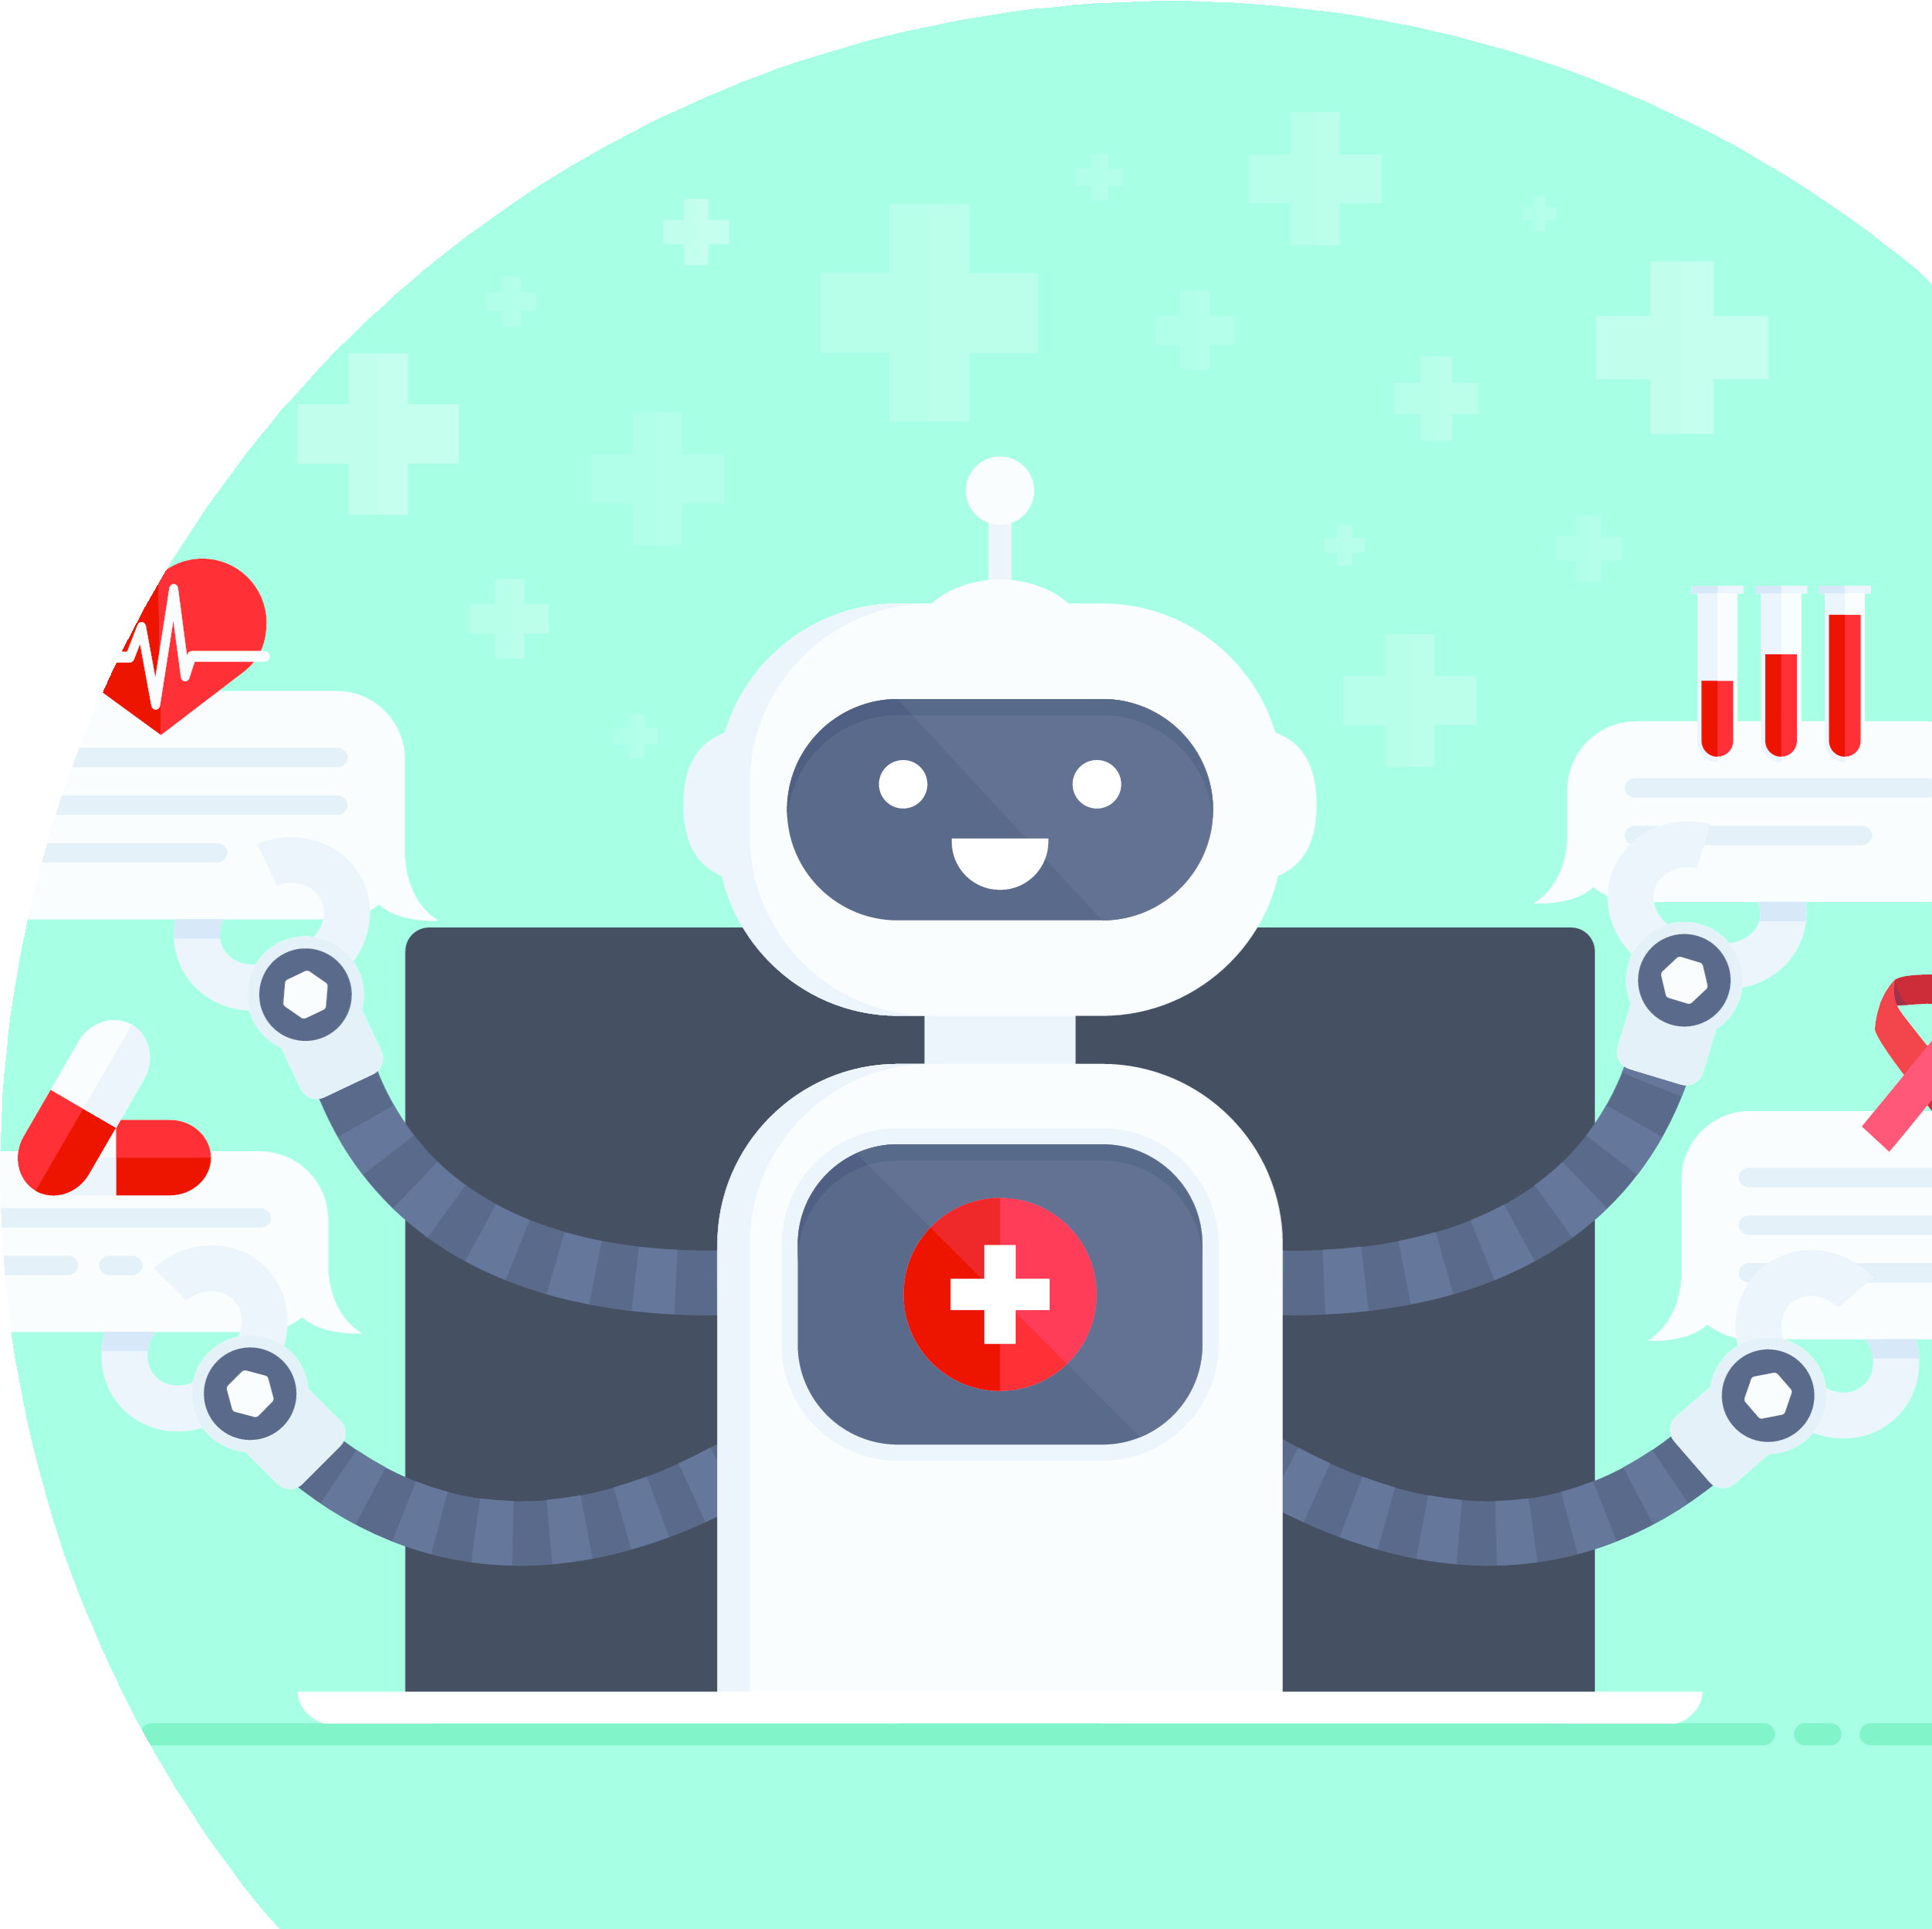
Παράδειγμα: χρήση τεχνολογιών μηχανικής μάθησης για την ανίχνευση ή την πρόβλεψη προβλημάτων υγείας
Ευεργετική εφαρμογή
Τα οφέλη αφορούν κατ' αρχήν όλα τα θέματα δεδομένων, δηλαδή εκείνα των οποίων τα δεδομένα υποβάλλονται σε επεξεργασία για τον σκοπό αυτό
Η επεξεργασία δεδομένων που σχετίζονται με την υγεία μπορεί επίσης να δικαιολογείται για λόγους δημόσιας υγείας (Άρθρο 9 (2)(h)), και συγκεκριμένα για τον σκοπό της "παρακολούθησης επιδημιών και της εξάπλωσής τους"” (Recital 46).
Η διάταξη αυτή απέκτησε τεράστια σημασία στο πλαίσιο των επιδημιών της νόσου Coronavirus 2019 (COVID-19). Ειδικότερα, μια τεράστια συζήτηση έχει προκληθεί από την ανάπτυξη των εφαρμογών για τον εντοπισμό επαφών.

Slide 42
Παράδειγμα: χρήση τεχνολογιών μηχανικής μάθησης για την ανίχνευση ή την πρόβλεψη προβλημάτων υγείας
Ø Η επεξεργασία αυτή θα πρέπει να θεωρείται νόμιμη εφόσον συμβάλλει αποτελεσματικά στον περιορισμό της διάδοσης και της επικινδυνότητας των επιδημιών, υπό την προϋπόθεση ότι οι κίνδυνοι για την προστασία της ιδιωτικής ζωής και των δεδομένων είναι ανάλογοι προς το αναμενόμενο όφελος και ότι εφαρμόζονται τα κατάλληλα μέτρα μετριασμού.
(Βλέπε τις κατευθυντήριες γραμμές 04/2020 του Ευρωπαϊκού Συμβουλίου Προστασίας Δεδομένων σχετικά με τη χρήση δεδομένων τοποθεσίας και εργαλείων εντοπισμού επαφών στο πλαίσιο της επιδημίας COVID-19).

Slide 43
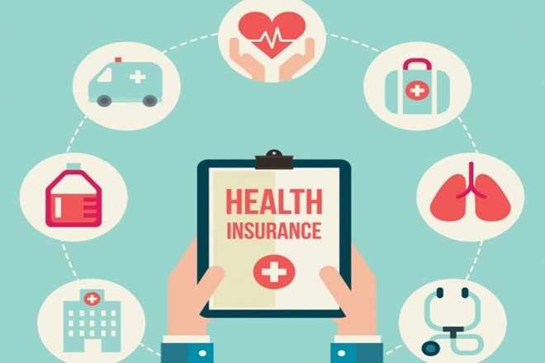
Παράδειγμα: χρήση των προβλέψεων που βασίζονται σε δεδομένα υγείας στα πλαίσια της ασφάλισης και της πρόσληψης προσωπικού
Οι προβλέψεις που βασίζονται σε δεδομένα υγείας στο πλαίσιο της ασφάλισης σαφώς λιγότερης ευνοϊκής αξιολόγησης
Κερδισμένοι: τα ασφαλισμένα άτομα που λαμβάνουν μια καλύτερη συμφωνία με βάση τις ευνοϊκές προοπτικές υγείας τους.
Χαμένοι: όσοι έχουν χειρότερη συμφωνία λόγω των δυσμενών προοπτικών τους.
Τα άτομα που βρίσκονται ήδη σε μειονεκτική θέση λόγω της ιατρικής τους κατάστασης θα υποστούν περαιτέρω μειονεκτήματα, αποκλειόμενα από την ασφάλιση ή υποκείμενα σε λιγότερο ευνοϊκούς όρους.

Slide 44
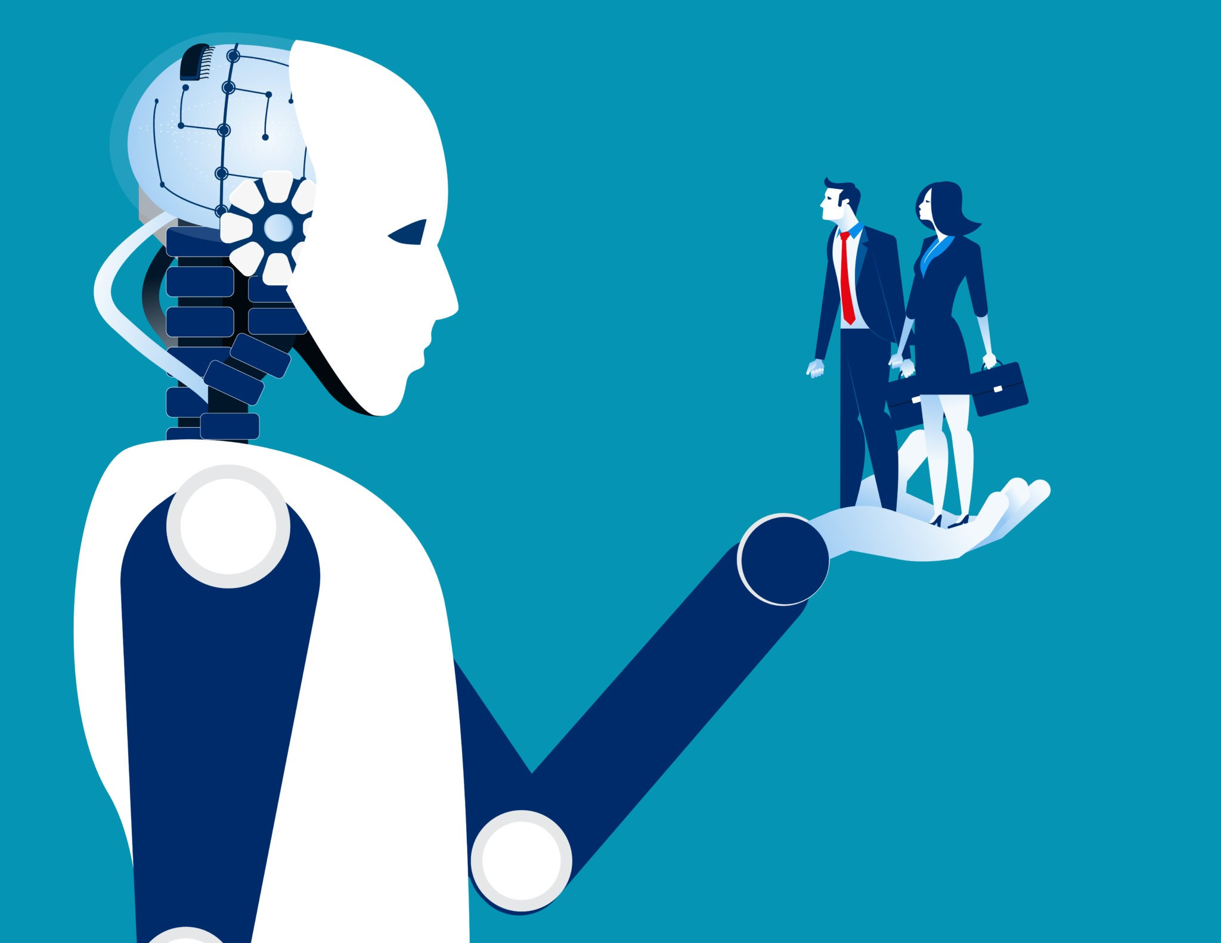
Παράδειγμα: χρήση των προβλέψεων που βασίζονται σε δεδομένα υγείας στα πλαίσια της ασφάλισης και της πρόσληψης προσωπικού
Ø Οι ασφαλιστικές εταιρείες που θα έχουν τη δυνατότητα να διακρίνουν τους κινδύνους που αφορούν διαφορετικούς αιτητές θα έχουν ανταγωνιστικό πλεονέκτημα, καθώς θα είναι σε θέση να παρέχουν καλύτερους όρους σε λιγότερο επικίνδυνους αιτητές, με αποτέλεσμα οι ασφαλιστές να πιέζονται να συλλέγουν όσο το δυνατόν περισσότερα προσωπικά δεδομένα..
Ø Ακόμη λιγότερο αξιέπαινη θα ήταν η χρήση των προβλέψεων σχετικά με την υγεία στο πλαίσιο των προσλήψεων, η οποία θα συνεπαγόταν την επιβάρυνση των λιγότερο υγιών ανθρώπων με ανεργία ή με σκληρότερες συνθήκες εργασίας. Ο ανταγωνισμός μεταξύ των εταιρειών επίσης θα επηρεαζόταν και η πίεση για τη συλλογή δεδομένων υγείας θα αυξανόταν.

Slide 45
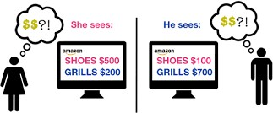
Ένα ακόμη παράδειγμα αφορά...
Διάκριση τιμών: διαφορετικές τιμές και διαφορετικοί όροι για διαφορετικούς καταναλωτές, ανάλογα με τις προβλέψεις για την προθυμία τους να πληρώσουν.
Κίνδυνοι:
Ø βλάπτει τους καταναλωτές
Ø τα άτομα μπορεί να στερηθούν την πρόσβαση σε ορισμένες ευκαιρίες
Ø επηρεάζουν την λειτουργία των αγορών
Ø μπορεί να είναι άδικες(;)
Ø υπονομεύει την αποτελεσματικότητα της οικονομίας
Παράδειγμα: διακρίσεις τιμών

Slide 46
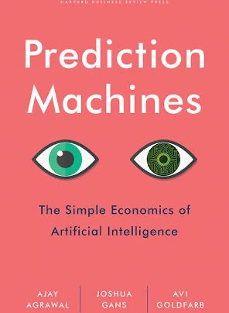
ΤΝ στη λήψη αποφάσεων που αφορούν άτομα: δικαιοσύνη και διακρίσεις
Ο συνδυασμός της ΤΝ και των μεγάλων δεδομένων επιτρέπει την αυτοματοποιημένη λήψη αποφάσεων ακόμη και σε τομείς που απαιτούν πολύπλοκες επιλογές, βασισμένες σε πολλαπλούς παράγοντες και σε μη προκαθορισμένα κριτήρια.
Τα τελευταία χρόνια έχει διεξαχθεί ευρεία συζήτηση σχετικά με τις προοπτικές και τους κινδύνους των αλγοριθμικών αξιολογήσεων και αποφάσεων που αφορούν τα φυσικά πρόσωπα

Slide 47
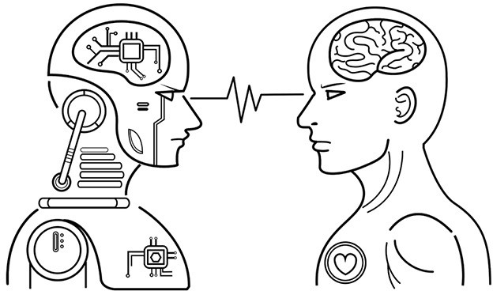
Είναι τα συστήματα ΤΝ καλύτερα από τους ανθρώπους στο να μας αξιολογούν;
Σε πολλούς τομείς οι αυτοματοποιημένες προβλέψεις και αποφάσεις δεν είναι μόνο φθηνότερες, αλλά και πιο ακριβείς και αντικειμενικές από τις αντίστοιχες ανθρώπινες.
Ø Η ΤΝ μπορεί να αποφύγει τις τυπικές πλάνες της ανθρώπινης ψυχολογίας (υπερβολική εμπιστοσύνη, αποφυγή απωλειών, σύνδεση, προκατάληψη επιβεβαίωσης, θεωρίες αντιπροσωπευτικότητας, κ.λπ.) και την ευρέως διαδεδομένη ανθρώπινη ανικανότητα να επεξεργάζεται στατιστικά δεδομένα, καθώς και τις τυπικές ανθρώπινες προκαταλήψεις (π.χ. όσον αφορά την εθνικότητα, το φύλο ή την κοινωνική προέλευση).
Ø Σε πολλές αξιολογήσεις και αποφάσεις
-για επενδύσεις, προσλήψεις, φερεγγυότητα ή και για δικαστικά θέματα, όπως η εγγύηση, η αποφυλάκιση υπό όρους και η υποτροπή- τα αλγοριθμικά συστήματα έχουν συχνά καλύτερες επιδόσεις, σύμφωνα με τα συνήθη πρότυπα, από τους ανθρώπινους εμπειρογνώμονες.

Slide 48
Ή όχι;
Άλλοι έχουν υπογραμμίσει την πιθανότητα οι αλγοριθμικές αποφάσεις να είναι λανθασμένες ή να προβαίνουν σε διακρίσεις.
Ø Μόνο σε σπάνιες περιπτώσεις οι αλγόριθμοι θα προβαίνουν σε ρητές παράνομες διακρίσεις, τη λεγόμενη ανομοιογενή μεταχείριση, βασίζοντας τα αποτελέσματά τους σε απαγορευμένα χαρακτηριστικά (παράγοντες πρόβλεψης), όπως η φυλή, η εθνικότητα ή το φύλο.
Ø Συχνότερα, το αποτέλεσμα ενός συστήματος θα αποτελεί αντικείμενο διακρίσεων λόγω του ανόμοιου αντίκτυπού του, δηλ. εφόσον θα επηρεάζει δυσανάλογα ορισμένες ομάδες, χωρίς αποδεκτή αιτιολογία.

Slide 49
Συστήματα που αναπαράγουν τα προτερήματα και τις αδυναμίες των ανθρώπων στη λήψη αποφάσεων
Τα συστήματα που βασίζονται στην επιβλεπόμενη μάθηση μπορούν να εκπαιδευτούν με βάση προηγούμενες ανθρώπινες αξιολογήσεις και επομένως να αναπαράγουν τα δυνατά και αδύνατα σημεία των ανθρώπων που έκαναν αυτές τις αξιολογήσεις, συμπεριλαμβανομένων των τάσεων τους για σφάλματα και προκαταλήψεις.
Ø Για παράδειγμα, ένα σύστημα πρόσληψης που εκπαιδεύεται στις προηγούμενες αποφάσεις πρόσληψης θα μάθει να προσομοιώνει την αξιολόγηση των διευθυντών σχετικά με την καταλληλότητα των υποψηφίων και όχι να προβλέπει άμεσα την απόδοση ενός υποψηφίου στην εργασία. Εάν οι αποφάσεις του παρελθόντος επηρεάστηκαν από προκαταλήψεις, το σύστημα θα αναπαράγει την ίδια λογική.

Slide 50
Προκατάληψη στο εκπαιδευτικό σύνολο
Οι προκαταλήψεις που έχουν ενσωματωθεί στα εκπαιδευτικά σύνολα μπορεί να συνεχίσουν να υφίστανται ακόμη και αν οι εισροές (οι προγνωστικοί δείκτες) στα αυτοματοποιημένα συστήματα δεν περιλαμβάνουν απαγορευμένα χαρακτηριστικά διάκρισης (π.χ. εθνικότητα ή φύλο).
Αυτό μπορεί να συμβεί όποτε υπάρχει συσχέτιση μεταξύ των χαρακτηριστικών διάκρισης και ορισμένων παραγόντων πρόβλεψης
Ας υποθέσουμε, για παράδειγμα, ότι ένας προκατειλημμένος διευθυντής ανθρώπινου δυναμικού δεν προσλαμβάνει υποψηφίους από ένα συγκεκριμένο εθνοτικό υπόβαθρο και ότι τα άτομα με αυτό το υπόβαθρο ζουν κυρίως σε συγκεκριμένες γειτονιές. Ένα εκπαιδευτικό σύνολο αποφάσεων από τον εν λόγω διευθυντή θα εκπαιδεύσει τα συστήματα ώστε να μην επιλέγουν άτομα από αυτές τις γειτονιές, πράγμα που θα έχει ως συνέπεια τη συνέχιση της απόρριψης αιτήσεων που προέρχονται από την εθνικότητα που αντιμετωπίζεται με διακρίσεις. (Kleinberg et all (2019).

Slide 51
Συστήματα προκατειλημμένα σε βάρος ομάδων
Σε άλλες περιπτώσεις, ένα σύνολο εκπαίδευσης μπορεί να είναι προκατειλημμένο σε βάρος μιας συγκεκριμένης ομάδας, καθώς η επίτευξη του αποτελέσματος που προβλέπεται (π.χ. η απόδοση στην εργασία) προσεγγίζεται μέσω ενός πληρεξουσίου που έχει διαφορετικό αντίκτυπο σε αυτή την ομάδα.
Ας υποθέσουμε, για παράδειγμα, ότι η μελλοντική απόδοση των εργαζομένων (ο στόχος του ενδιαφέροντος στις προσλήψεις) μετριέται μόνο από τον αριθμό των ωρών εργασίας στο γραφείο. Αυτό το κριτήριο αποτελέσματος θα οδηγήσει σε προηγούμενες προσλήψεις γυναικών -οι οποίες συνήθως εργάζονται λιγότερες ώρες από τους άνδρες, έχοντας να αντιμετωπίσουν οικογενειακά βάρη- να θεωρούνται λιγότερο επιτυχείς από την πρόσληψη ανδρών- με βάση αυτή τη συσχέτιση (όπως μετράται με βάση το κριτήριο προκατάληψης), τα συστήματα θα προβλέπουν χειρότερες επιδόσεις των γυναικών υποψηφίων.

Slide 52
Σε άλλες περιπτώσεις, τα λάθη και οι διακρίσεις μπορεί να αφορούν τις προκαταλήψεις του συστήματος μηχανικής μάθησης που είναι ενσωματωμένες στους προγνωστικούς δείκτες.
Οι προκαταλήψεις του συστήματος που ενσωματώνονται στους προγνωστικούς παράγοντες
Ένα σύστημα μπορεί να έχει άδικες επιδόσεις, καθώς χρησιμοποιεί έναν ευνοϊκό προγνωστικό παράγοντα (χαρακτηριστικό εισόδου) που ισχύει μόνο για τα μέλη μιας συγκεκριμένης ομάδας (π.χ. το γεγονός ότι έχουν φοιτήσει σε ένα κοινωνικά επιλεκτικό ίδρυμα υψηλής εκπαίδευσης).
Η αδικία μπορεί επίσης να προκύψει από τη χρήση προκατειλημμένων ανθρώπινων κρίσεων ως προγνωστικών (π.χ. συστατικές επιστολές).

Slide 53
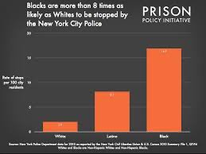
Σύνολο δεδομένων που ΔΕΝ αντικατοπτρίζει τη στατιστική σύνθεση του πληθυσμού
Τέλος, η αδικία μπορεί να προκύπτει από ένα σύνολο δεδομένων που δεν αντικατοπτρίζουν τη στατιστική σύνθεση του πληθυσμού.
Ας υποθέσουμε, για παράδειγμα, ότι στις αιτήσεις για εγγύηση ή αναστολή, το προηγούμενο ποινικό μητρώο παίζει ρόλο, και ότι τα μέλη ορισμένων ομάδων υπόκεινται σε αυστηρότερους ελέγχους, έτσι ώστε η εγκληματική τους δραστηριότητα να εντοπίζεται και να αντιμετωπίζεται συχνότερα. Αυτό σημαίνει ότι τα μέλη αυτής της κοινωνικής ομάδας θα λάβουν γενικά λιγότερο ευνοϊκή αξιολόγηση από τα μέλη άλλων κοινωνικών ομάδων που έχουν συμπεριφερθεί με τον ίδιο τρόπο.

Slide 54
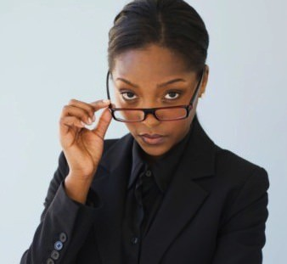
Τα μέλη μιας συγκεκριμένης κοινωνικής ομάδας μπορεί επίσης να υποστούν προκατάληψη όταν η ομάδα αυτή αντιπροσωπεύεται μόνο από ένα πολύ μικρό υποσύνολο του εκπαιδευτικού συνόλου,
Αυτό θα μειώσει την ορθότητα των προβλέψεων για την εν λόγω ομάδα (π.χ., θεωρήστε την περίπτωση μιας επιχείρησης που έχει διορίσει μικρό αριθμό γυναικών στο παρελθόν και η οποία χρησιμοποιεί τα αρχεία της από προηγούμενες προσλήψεις ως εκπαιδευτικό σύνολο).

Slide 55
Έχει παρατηρηθεί ότι είναι δύσκολο να αμφισβητηθεί το αθέμιτο της αυτοματοποιημένης λήψης αποφάσεων.
Αμφισβήτηση του άδικου χαρακτήρα της αυτοματοποιημένης λήψης αποφάσεων
Οι αμφισβητήσεις που προβάλλονται από τα ενδιαφερόμενα άτομα, ακόμη και όταν είναι δικαιολογημένες, μπορεί να αγνοηθούν ή να απορριφθούν επειδή παρεμβαίνουν στη λειτουργία του συστήματος, προκαλώντας πρόσθετο κόστος και αβεβαιότητες.
Στην πραγματικότητα, οι προβλέψεις των συστημάτων μηχανικής μάθησης βασίζονται σε στατιστικούς συσχετισμούς, εναντίον των οποίων μπορεί να είναι δύσκολο να επιχειρηματολογήσει κανείς βάσει μεμονωμένων περιστάσεων, ακόμη και όταν οι εξαιρέσεις θα ήταν δικαιολογημένες.

Slide 56
Όπλα μαθηματικής καταστροφής
“Ένας αλγόριθμος επεξεργάζεται ένα σωρό στατιστικά στοιχεία και καταλήγει σε μια πιθανότητα ότι ένα συγκεκριμένο άτομο μπορεί να είναι κακός εργοδότης, επικίνδυνος δανειολήπτης, τρομοκράτης ή άθλιος δάσκαλος. Αυτή η πιθανότητα μετατρέπεται σε ένα σκορ, το οποίο μπορεί να φέρει τα πάνω κάτω στη ζωή κάποιου. Και όμως, όταν το άτομο αντιστέκεται, τα "ενδεικτικά" αντικρουόμενα στοιχεία απλώς δεν αρκούν. Η υπόθεση πρέπει να είναι ατράνταχτη. Τα ανθρώπινα θύματα των όπλων μαζικής καταστροφής, θα δούμε ξανά και ξανά, υπόκεινται σε πολύ υψηλότερα πρότυπα αποδείξεων από τους ίδιους τους αλγορίθμους". (O’Neil (2016))

Slide 57
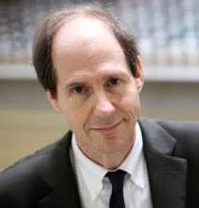
Ή μήπως όχι;
[Μ]ε την ύπαρξη κατάλληλων απαιτήσεων, η χρήση αλγορίθμων θα επιτρέψει την ευκολότερη εξέταση και διερεύνηση ολόκληρης της διαδικασίας λήψης αποφάσεων, καθιστώντας έτσι πολύ πιο εύκολο να γνωρίζουμε αν έχουν γίνει διακρίσεις. Επιβάλλοντας ένα νέο επίπεδο εξειδίκευσης, η χρήση των αλγορίθμων αναδεικνύει επίσης και καθιστά διαφανείς τις κεντρικές ανταλλαγές μεταξύ ανταγωνιστικών αξιών. Οι αλγόριθμοι δεν αποτελούν μόνο μια απειλή που πρέπει να ρυθμιστεί- με τις κατάλληλες διασφαλίσεις, έχουν τη δυνατότητα να αποτελέσουν μια θετική δύναμη υπέρ της ισότητας.
(Kleinberg, Ludwig, Mullainathan, e Sunstein (2018, 113)).

Slide 58
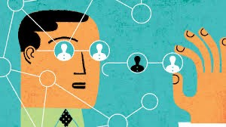
Αμφισβήτηση του αθέμιτου χαρακτήρα της αυτοματοποιημένης λήψης αποφάσεων
Αυτές οι επικρίσεις αντιμετωπίστηκαν με την παρατήρηση ότι τα αλγοριθμικά συστήματα, ακόμη και όταν βασίζονται στη μηχανική μάθηση, είναι περισσότερο ελεγχόμενα από τους ανθρώπους που λαμβάνουν αποφάσεις, τα σφάλματά τους μπορούν να εντοπιστούν με ακρίβεια και μπορούν να βελτιωθούν και να τροποποιηθούν ώστε να αποφευχθούν άδικα αποτελέσματα.

Slide 59
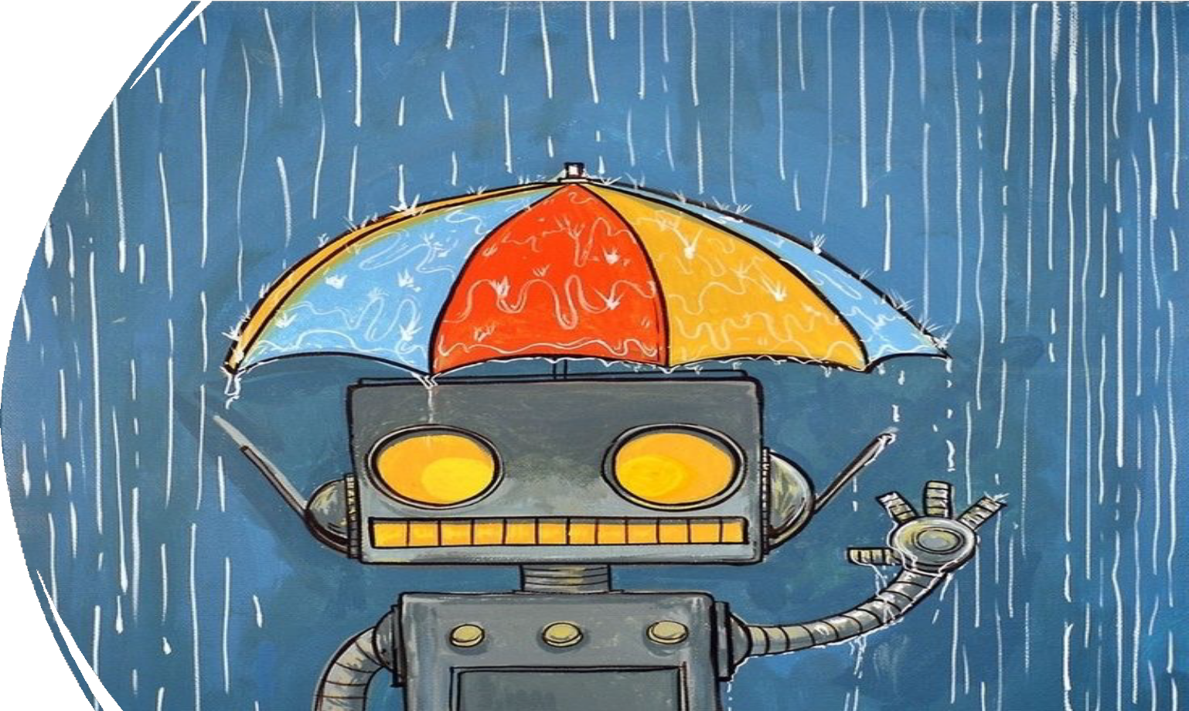
Θα πρέπει να αποκλείσουμε τη χρήση αυτοματοποιημένης λήψης αποφάσεων;
Φαίνεται ότι τα ζητήματα που μόλις παρουσιάστηκαν δεν θα πρέπει να μας οδηγήσουν στο να αποκλείσουμε κατηγορηματικά τη χρήση αυτοματοποιημένης λήψης αποφάσεων.
Η εναλλακτική λύση στην αυτοματοποιημένη λήψη αποφάσεων δεν είναι οι τέλειες αποφάσεις αλλά οι ανθρώπινες αποφάσεις με όλες τις ατέλειές τους: ένα προκατειλημμένο αλγοριθμικό σύστημα μπορεί ακόμη να είναι πιο δίκαιο από έναν ακόμα πιο προκατειλημμένο ανθρώπινο λήπτη αποφάσεων.

Slide 60
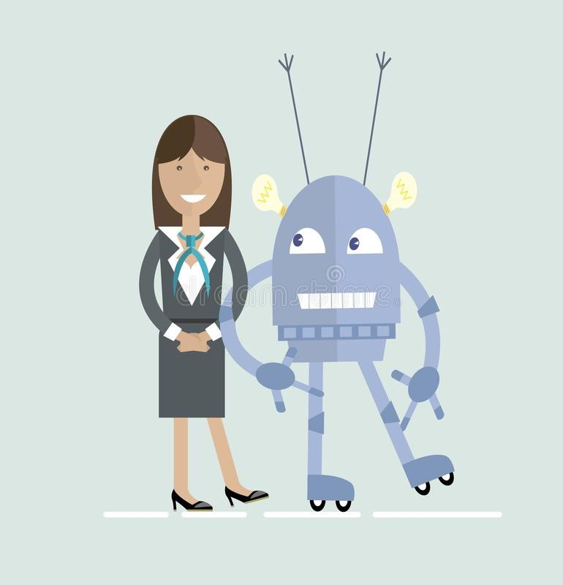
Άνθρωποι + αλγόριθμοι;
Σε πολλές περιπτώσεις, η καλύτερη λύση συνίσταται στην ενσωμάτωση των ανθρώπινων και των αυτοματοποιημένων αποφάσεων, δίνοντας τη δυνατότητα στα επηρεαζόμενα άτομα να ζητήσουν την ανθρώπινη επανεξέταση μιας αυτοματοποιημένης απόφασης, καθώς και με την προώθηση της διαφάνειας και την ανάπτυξη μεθόδων και τεχνολογιών που επιτρέπουν σε εμπειρογνώμονες να αναλύουν και να επανεξετάζουν τις αυτοματοποιημένες αποφάσεις.
Πράγματι, τα συστήματα ΤΝ έχουν αποδείξει την ικανότητά τους να ενεργούν με επιτυχία και στους τομείς που παραδοσιακά ανατίθενται στην εκπαιδευμένη διαίσθηση και ανάλυση των ανθρώπων, π.χ. ιατρική διάγνωση, χρηματοοικονομικές επενδύσεις, χορήγηση δανείων κ.λπ.
Η μελλοντική πρόκληση θα συνίσταται στην εξεύρεση του καλύτερου συνδυασμού μεταξύ ανθρώπου και ΤΝ, λαμβάνοντας υπόψη τις ικανότητες και τους περιορισμούς και των δύο..

Slide 61
Η ΤΝ επιτρέπει νέα είδη αλγοριθμικών διαμεσολαβημένων διαφοροποιήσεων μεταξύ ατόμων
Στην εποχή της ΤΝ οι διαφοροποιημένες θεραπείες μπορούν να βασίζονται σε τεράστιες ποσότητες δεδομένων που επιτρέπουν πιθανολογικές προβλέψεις, οι οποίες μπορούν να προκαλέσουν αλγοριθμικά προκαθορισμένες αντιδράσεις.
Συμπεράσματα..
Οι επιπτώσεις αυτών των πρακτικών μπορούν να υπερβούν τα άτομα που αφορούν και να επηρεάσουν σημαντικούς κοινωνικούς θεσμούς στην οικονομική και πολιτική σφαίρα.

Slide 62
Ο ΓΚΠΔ προβλέπει ορισμένους περιορισμούς:
Ø την ανάγκη νομικής βάσης για οποιαδήποτε επεξεργασία δεδομένων προσωπικού χαρακτήρα
Ø υποχρεώσεις πληροφόρησης και διαφάνειας
Ø περιορισμοί στην δημιουργία προφίλ και στην αυτοματοποιημένη λήψη αποφάσεων
Ø απαιτήσεις για την ανωνυμοποίηση και την ψευδωνυμοποίηση κ.λπ.
Αυτοί οι περιορισμοί πρέπει να συνδυάζονται με ισχυρή δημόσια εποπτεία, να απαγορεύονται οι κοινωνικά απεχθείς μορφές διαφορετικής μεταχείρισης και να θεσπίζονται αποτελεσματικά μέτρα που αποτρέπουν τις καταχρήσεις.
Συμπεράσματα..

Slide 63
Ø Συμφέρον για την προστασία των δεδομένων και της ιδιωτικότητας, συγκεκριμένα το συμφέρον για νόμιμη και αναλογική επεξεργασία δεδομένων προσωπικού χαρακτήρα που υπόκεινται σε εποπτεία..
Μερικά συμφέροντα που διακυβεύονται
Ø Συμφέρον για δίκαιη αλγοριθμική μεταχείριση: ανησυχία από την άποψη της αλγοριθμικής διαφάνειας/εξηγησιμότητας
Ø Ατομική αυτονομία : μοντέλα "μαύρου κουτιού" των οποίων η λειτουργία δεν είναι προσβάσιμη και των οποίων οι αποφάσεις παραμένουν ανεξήγητες και συνεπώς μη αμφισβητήσιμες.
Ø Συμφέρον ώστε να μην υπάρξει παραπλάνηση ή χειραγώγηση από τα συστήματα τεχνητής νοημοσύνης και να υπάρχει εμπιστοσύνη στα συστήματα αυτά.
Ø Έμμεσο συμφέρον για θεμιτό αλγοριθμικό ανταγωνισμό, δηλαδή να μην υφίσταται κατάχρηση της εξουσίας στην αγορά που προκύπτει από τον αποκλειστικό έλεγχο μαζικών δεδομένων και τεχνολογιών.

Slide 64
Τα ρυθμιστικά μέσα και η εφαρμογή τους από τους δημόσιους φορείς αποτελούν βασικό στοιχείο, αλλά μπορεί να είναι ανεπαρκή.
Η ΤΝ και τα μεγάλα δεδομένα χρησιμοποιούνται σε τομείς που ήδη χαρακτηρίζονται από μια τεράστια ανισορροπία ισχύος, της οποίας μπορεί να συμβάλουν στην περαιτέρω όξυνση.
Η αντισταθμιστική δύναμη της κοινωνίας των πολιτών είναι απαραίτητη για τον εντοπισμό καταχρήσεων, την ενημέρωση του κοινού, την ενεργοποίηση της επιβολής του νόμου κ.λπ..
Στην εποχή της ΤΝ, μια αποτελεσματική αντισταθμιστική δύναμη πρέπει επίσης να υποστηρίζεται από την ΤΝ
Τεχνολογίες ΤΝ για κοινωνική και νομική ενδυνάμωση

Slide 65
Τεχνολογίες που ενδυναμώνουν τους πολίτες - Claudette
Παραδείγματα τεχνολογιών ενδυνάμωσης των πολιτών:
ad-blocking συστήματα
anti-spam λογισμικό
anti-phishing τεχνικές.
Ένα βήμα προς τα εμπρός: υπηρεσίες που αναπτύσσονται με στόχο την ανάλυση και τη σύνοψη τεράστιου όγκου αξιολογήσεων προϊόντων ή τη σύγκριση τιμών σε ένα σύνολο από πλατφόρμες.
Ένα παράδειγμα προς αυτή την κατεύθυνση προσφέρεται από το CLAUDETTE (https://claudette.eui.eu/)

Slide 66
Τεχνολογίες ενδυνάμωσης των πολιτών - PDA/CDA
Προτάσεις για την αυτόματη εξαγωγή, κατηγοριοποίηση και σύνοψη πληροφοριών από έγγραφα προστασίας της ιδιωτικότητας, καθώς και για την υποβοήθηση των χρηστών στην επεξεργασία και κατανόηση του περιεχομένου τους.
Πολλαπλές μέθοδοι ΤΝ για την υποστήριξη της προστασίας των δεδομένων θα μπορούσαν να συγχωνευθούν σε ολοκληρωμένα PDA-CDA (ψηφιακοί βοηθοί προστασίας της ιδιωτικής ζωής/ψηφιακοί βοηθοί καταναλωτών), με σκοπό την πρόληψη της υπερβολικής/ανεπιθύμητης/παράνομης συλλογής προσωπικών δεδομένων, καθώς και την προστασία των χρηστών από τη χειραγώγηση και την απάτη, την ενημέρωσή τους για τις πλαστές και αναξιόπιστες πληροφορίες και τη διευκόλυνση της διαφυγής τους από τις "φυσαλίδες φίλτρων" (το ανεπιθύμητο φιλτράρισμα/προώθηση πληροφοριών).

